Slide 1
第1章 基本数据与表达式
1.1 概述
1.2 C++的字符集与词汇 46
1.3 C++的基本数据类型与存储形式 65
1.4 数据对象与访问 140
1.5 表达式 270
1.6 数据输入和输出 398
小结

Slide 2
1.1 概述
1.1.1 程序设计与程序设计语言
程序设计语言
人指挥计算机工作的工具，是由字、词和语法规则构成的指令系统
程序设计
根据特定的问题，使用某种程序设计语言，设计出计算机执行的指令序列，主要完成两方面工作：
数据描述 （2） 数据处理

Slide 3
1.1 概述
1.1.2 一个简单的C++程序
问题：输入圆的半径，求圆的周长和面积
数据描述：
半径，周长，面积均用实型数表示
数据处理：
输入半径 r；
计算周长 = 2*π*r ；
计算面积 = π* r² ；
输出半径，周长，面积；

Slide 4
例1-1 方法一,用结构化方法编程，求圆的周长和面积
// count the girth and area of circle
#include<iostream>
using namespace std ;
int main ()
{ double r, girth, area ;
const double PI = 3.1415 ;
cout << "Please input radius:\n" ;
cin >> r ;
girth = 2 * PI * r ;
area = PI * r * r ;
cout << "radius = " << r << endl ;
cout << "girth = " << girth << endl ;
cout << "area = " << area << endl ;
}

Slide 5
例1-1 方法一,用结构化方法编程，求圆的周长和面积
// count the girth and area of circle
#include<iostream>
using namespace std ;
int main ()
{ double r, girth, area ;
const double PI = 3.1415 ;
cout << "Please input radius:\n" ;
cin >> r ;
girth = 2 * PI * r ;
area = PI * r * r ;
cout << "radius = " << r << endl ;
cout << "girth = " << girth << endl ;
cout << "area = " << area << endl ;
}
数据描述

Slide 6
例1-1 方法一,用结构化方法编程，求圆的周长和面积
// count the girth and area of circle
#include<iostream>
using namespace std ;
int main ()
{ double r, girth, area ;
const double PI = 3.1415 ;
cout << "Please input radius:\n" ;
cin >> r ;
girth = 2 * PI * r ;
area = PI * r * r ;
cout << "radius = " << r << endl ;
cout << "girth = " << girth << endl ;
cout << "area = " << area << endl ;
}
数据处理
包括数据输入、输出

Slide 7
例1-1 方法一,用结构化方法编程，求圆的周长和面积
// count the girth and area of circle
#include<iostream>
using namespace std ;
int main ()
{ double r, girth, area ;
const double PI = 3.1415 ;
cout << "Please input radius:\n" ;
cin >> r ;
girth = 2 * PI * r ;
area = PI * r * r ;
cout << "radius = " << r << endl ;
cout << "girth = " << girth << endl ;
cout << "area = " << area << endl ;
}
输入数据

Slide 8
例1-1 方法一,用结构化方法编程，求圆的周长和面积
// count the girth and area of circle
#include<iostream>
using namespace std ;
int main ()
{ double r, girth, area ;
const double PI = 3.1415 ;
cout << "Please input radius:\n" ;
cin >> r ;
girth = 2 * PI * r ;
area = PI * r * r ;
cout << "radius = " << r << endl ;
cout << "girth = " << girth << endl ;
cout << "area = " << area << endl ;
}
计算周长和面积

Slide 9
例1-1 方法一,用结构化方法编程，求圆的周长和面积
// count the girth and area of circle
#include<iostream>
using namespace std ;
int main ()
{ double r, girth, area ;
const double PI = 3.1415 ;
cout << "Please input radius:\n" ;
cin >> r ;
girth = 2 * PI * r ;
area = PI * r * r ;
cout << "radius = " << r << endl ;
cout << "girth = " << girth << endl ;
cout << "area = " << area << endl ;
}
输出计算结果

Slide 10
例1-1 方法一,用结构化方法编程，求圆的周长和面积
// count the girth and area of circle
#include<iostream>
using namespace std ;
int main ()
{ double r, girth, area ;
const double PI = 3.1415 ;
cout << "Please input radius:\n" ;
cin >> r ;
girth = 2 * PI * r ;
area = PI * r * r ;
cout << "radius = " << r << endl ;
cout << "girth = " << girth << endl ;
cout << "area = " << area << endl ;
}
注释行

Slide 11
例1-1 方法一,用结构化方法编程，求圆的周长和面积
// this is a simple program
#include<iostream>
using namespace std ;
int main ()
{ double r, girth, area ;
const double PI = 3.1415 ;
cout << "Please input radius:\n" ;
cin >> r ;
girth = 2 * PI * r ;
area = PI * r * r ;
cout << "radius = " << r << endl ;
cout << "girth = " << girth << endl ;
cout << "area = " << area << endl ;
}
// count the girth and area of circle
注释
第一种形式:
以 ” // ” 开始至行末

Slide 12
例1-1 方法一,用结构化方法编程，求圆的周长和面积
/* this is a simple program
count the girth and area of circle */
#include<iostream>
using namespace std ;
int main ()
{ double r, girth, area ;
const double PI = 3.1415 ;
cout << "Please input radius:\n" ;
cin >> r ;
girth = 2 * PI * r ;
area = PI * r * r ;
cout << "radius = " << r << endl ;
cout << "girth = " << girth << endl ;
cout << "area = " << area << endl ;
}
注释
第一种形式:
以 ” // ” 开始至行末
第二种形式:
/* 字符串 */

Slide 13
例1-1 方法一,用结构化方法编程，求圆的周长和面积
// count the girth and area of circle
#include<iostream>
using namespace std ;
int main ()
{ double r, girth, area ;
const double PI = 3.1415 ;
cout << "Please input radius:\n" ;
cin >> r ;
girth = 2 * PI * r ;
area = PI * r * r ;
cout << "radius = " << r << endl ;
cout << "girth = " << girth << endl ;
cout << "area = " << area << endl ;
}
预编译指令
在程序编译之前把指定文件内容复制到此处
在项目路径下有一个iostream.h文件，由此可以找类定义、函数声明、常量、宏定义等，代编译器对照，并建立符号表，具体链接时，链接器会符号表去相应的lib库中去找函数实现。

Slide 14
例1-1 方法一,用结构化方法编程，求圆的周长和面积
// count the girth and area of circle
#include<iostream>
using namespace std ;
int main ()
{ double r, girth, area ;
const double PI = 3.1415 ;
cout << "Please input radius:\n" ;
cin >> r ;
girth = 2 * PI * r ;
area = PI * r * r ;
cout << "radius = " << r << endl ;
cout << "girth = " << girth << endl ;
cout << "area = " << area << endl ;
}
使用标准命名空间
C++标准库和STL都使用std的命名空间。

Slide 15
例1-1 方法一,用结构化方法编程，求圆的周长和面积
// count the girth and area of circle
#include<iostream>
using namespace std ;
int main ()
{ double r, girth, area ;
const double PI = 3.1415 ;
cout << "Please input radius:\n" ;
cin >> r ;
girth = 2 * PI * r ;
area = PI * r * r ;
cout << "radius = " << r << endl ;
cout << "girth = " << girth << endl ;
cout << "area = " << area << endl ;
}
函数头
除了全局变量用一个函数来赋值，或一个全局对象会调用其构造函数以外，main是一个最先调用的函数。通常在其内再调用其它定义的函数，一般由系统调用。除此以外，局部变量的作用域（在栈上开辟内存空间）等都与其它函数处于同等的位置。
#include <iostream>
using namespace std;
int add(int a,int b)
{
return a+b;
}
int g = add(3,4);
int main()
{
cout<< g <<endl;
while(1);
return 0;
}

Slide 16
例1-1 方法一,用结构化方法编程，求圆的周长和面积
// count the girth and area of circle
#include<iostream>
using namespace std ;
int main ()
{ double r, girth, area ;
const double PI = 3.1415 ;
cout << "Please input radius:\n" ;
cin >> r ;
girth = 2 * PI * r ;
area = PI * r * r ;
cout << "radius = " << r << endl ;
cout << "girth = " << girth << endl ;
cout << "area = " << area << endl ;
}
函数返回值类型
main函数一般用int类型

Slide 17
例1-1 方法一,用结构化方法编程，求圆的周长和面积
// count the girth and area of circle
#include<iostream>
using namespace std ;
int main ()
{ double r, girth, area ;
const double PI = 3.1415 ;
cout << "Please input radius:\n" ;
cin >> r ;
girth = 2 * PI * r ;
area = PI * r * r ;
cout << "radius = " << r << endl ;
cout << "girth = " << girth << endl ;
cout << "area = " << area << endl ;
}
函数名
main 主函数名，系统预定义

Slide 18
例1-1 方法一,用结构化方法编程，求圆的周长和面积
// count the girth and area of circle
#include<iostream>
using namespace std ;
int main ()
{ double r, girth, area ;
const double PI = 3.1415 ;
cout << "Please input radius:\n" ;
cin >> r ;
girth = 2 * PI * r ;
area = PI * r * r ;
cout << "radius = " << r << endl ;
cout << "girth = " << girth << endl ;
cout << "area = " << area << endl ;
}
参数表
没有参数不能省略圆括号

Slide 19
例1-1 方法一,用结构化方法编程，求圆的周长和面积
// count the girth and area of circle
#include<iostream>
using namespace std ;
int main ()
{ double r, girth, area ;
const double PI = 3.1415 ;
cout << "Please input radius:\n" ;
cin >> r ;
girth = 2 * PI * r ;
area = PI * r * r ;
cout << "radius = " << r << endl ;
cout << "girth = " << girth << endl ;
cout << "area = " << area << endl ;
}
函数体
花括号相括的语句序列
各语句以分号结束
一行可以写多个语句
一个语句可以分多行书写

Slide 20
例1-1 方法一,用结构化方法编程，求圆的周长和面积
// count the girth and area of circle
#include<iostream>
using namespace std ;
int main ()
{ double r, girth, area ;
const double PI = 3.1415 ;
cout << "Please input radius:\n" ;
cin >> r ;
girth = 2 * PI * r ;
area = PI * r * r ;
cout << "radius = " << r << endl ;
cout << "girth = " << girth << endl ;
cout << "area = " << area << endl ;
}
函数是程序基本运行单位，一般形式为：
类型 函数名 ( 参数表 )
{
语句序列
}

Slide 21
例1-2 用面向对象方法编程，求圆的周长和面积
分析
“圆”是抽象的类类型
半径？
实例化
建立具体的圆（对象）
圆的周长 ？
面积 ？

Slide 22
例1-2 用面向对象方法编程，求圆的周长和面积
分析
圆类
数据成员
半径
成员函数
置半径值
求圆的半径
求周长
求面积
实例化

Slide 23
例1-2 用面向对象方法编程，求圆的周长和面积
#include<iostream>
using namespace std ;
class Circle
{ double radius ;
public :
void Set_Radius( double r ) { radius = r ; }
double Get_Radius() { return radius ; }
double Get_Girth() { return 2 * 3.14f * radius ; }
double Get_Area() { return 3.14f * radius * radius ; }
} ;
int main()
{ Circle A, B ;
A.Set_Radius( 6.23 ) ;
cout << "A.Radius = " << A.Get_Radius() << endl ;
cout << "A.Girth = " << A.Get_Girth() << endl ;
cout << "A.Area = " << A.Get_Area() << endl ;
B.Set_Radius( 10.5 ) ;
cout << "B.radius = " << B.Get_Radius() << endl ;
cout << "B.Girth=" << B.Get_Girth() << endl ;
cout << "B.Area = " << B.Get_Area() << endl ;
}

Slide 24
例1-2 用面向对象方法编程，求圆的周长和面积
#include<iostream>
using namespace std ;
class Circle
{ double radius ;
public :
void Set_Radius( double r ) { radius = r ; }
double Get_Radius() { return radius ; }
double Get_Girth() { return 2 * 3.14 * radius ; }
double Get_Area() { return 3.14 * radius * radius ; }
} ;
int main()
{ Circle A, B ;
A.Set_Radius( 6.23 ) ;
cout << "A.Radius = " << A.Get_Radius() << endl ;
cout << "A.Girth = " << A.Get_Girth() << endl ;
cout << "A.Area = " << A.Get_Area() << endl ;
B.Set_Radius( 10.5 ) ;
cout << "B.radius = " << B.Get_Radius() << endl ;
cout << "B.Girth=" << B.Get_Girth() << endl ;
cout << "B.Area = " << B.Get_Area() << endl ;
}
Circle 类定义

Slide 25
例1-2 用面向对象方法编程，求圆的周长和面积
#include<iostream>
using namespace std ;
class Circle
{ double radius ;
public :
void Set_Radius( double r ) { radius = r ; }
double Get_Radius() { return radius ; }
double Get_Girth() { return 2 * 3.14 * radius ; }
double Get_Area() { return 3.14 * radius * radius ; }
} ;
int main()
{ Circle A, B ;
A.Set_Radius( 6.23 ) ;
cout << "A.Radius = " << A.Get_Radius() << endl ;
cout << "A.Girth = " << A.Get_Girth() << endl ;
cout << "A.Area = " << A.Get_Area() << endl ;
B.Set_Radius( 10.5 ) ;
cout << "B.radius = " << B.Get_Radius() << endl ;
cout << "B.Girth=" << B.Get_Girth() << endl ;
cout << "B.Area = " << B.Get_Area() << endl ;
}
数据成员

Slide 26
例1-2 用面向对象方法编程，求圆的周长和面积
#include<iostream>
using namespace std ;
class Circle
{ double radius ;
public :
void Set_Radius( double r ) { radius = r ; }
double Get_Radius() { return radius ; }
double Get_Girth() { return 2 * 3.14 * radius ; }
double Get_Area() { return 3.14 * radius * radius ; }
} ;
int main()
{ Circle A, B ;
A.Set_Radius( 6.23 ) ;
cout << "A.Radius = " << A.Get_Radius() << endl ;
cout << "A.Girth = " << A.Get_Girth() << endl ;
cout << "A.Area = " << A.Get_Area() << endl ;
B.Set_Radius( 10.5 ) ;
cout << "B.radius = " << B.Get_Radius() << endl ;
cout << "B.Girth=" << B.Get_Girth() << endl ;
cout << "B.Area = " << B.Get_Area() << endl ;
}
成员函数

Slide 27
例1-2 用面向对象方法编程，求圆的周长和面积
#include<iostream>
using namespace std ;
class Circle
{ double radius ;
public :
void Set_Radius( double r ) { radius = r ; }
double Get_Radius() { return radius ; }
double Get_Girth() { return 2 * 3.14 * radius ; }
double Get_Area() { return 3.14 * radius * radius ; }
} ;
int main()
{ Circle A, B ;
A.Set_Radius( 6.23 ) ;
cout << "A.Radius = " << A.Get_Radius() << endl ;
cout << "A.Girth = " << A.Get_Girth() << endl ;
cout << "A.Area = " << A.Get_Area() << endl ;
B.Set_Radius( 10.5 ) ;
cout << "B.radius = " << B.Get_Radius() << endl ;
cout << "B.Girth=" << B.Get_Girth() << endl ;
cout << "B.Area = " << B.Get_Area() << endl ;
}
建立对象
（类类型变量）

Slide 28
例1-2 用面向对象方法编程，求圆的周长和面积
#include<iostream>
using namespace std ;
class Circle
{ double radius ;
public :
void Set_Radius( double r ) { radius = r ; }
double Get_Radius() { return radius ; }
double Get_Girth() { return 2 * 3.14 * radius ; }
double Get_Area() { return 3.14 * radius * radius ; }
} ;
int main()
{ Circle A, B ;
A.Set_Radius( 6.23 ) ;
cout << "A.Radius = " << A.Get_Radius() << endl ;
cout << "A.Girth = " << A.Get_Girth() << endl ;
cout << "A.Area = " << A.Get_Area() << endl ;
B.Set_Radius( 10.5 ) ;
cout << "B.radius = " << B.Get_Radius() << endl ;
cout << "B.Girth=" << B.Get_Girth() << endl ;
cout << "B.Area = " << B.Get_Area() << endl ;
}
通过对象
调用类的成员函数

Slide 29
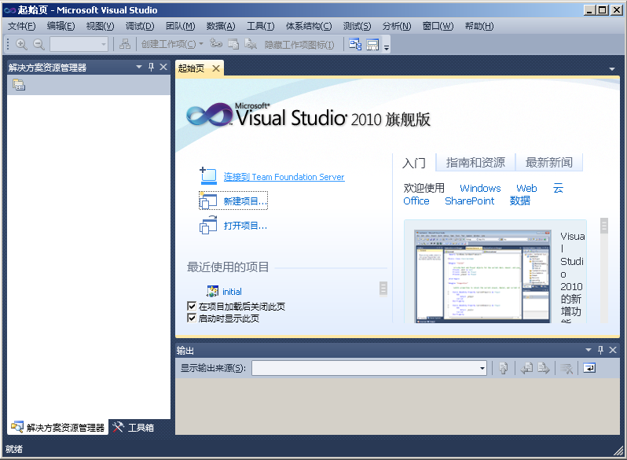
1.1.3 程序的编译执行
新建项目

Slide 30
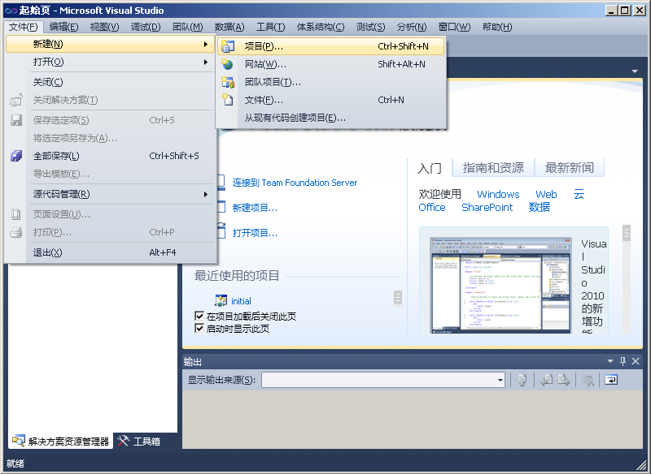
1.1.3 程序的编译执行
在VC集成开发环境
选择新建项目命令
新建项目

Slide 31
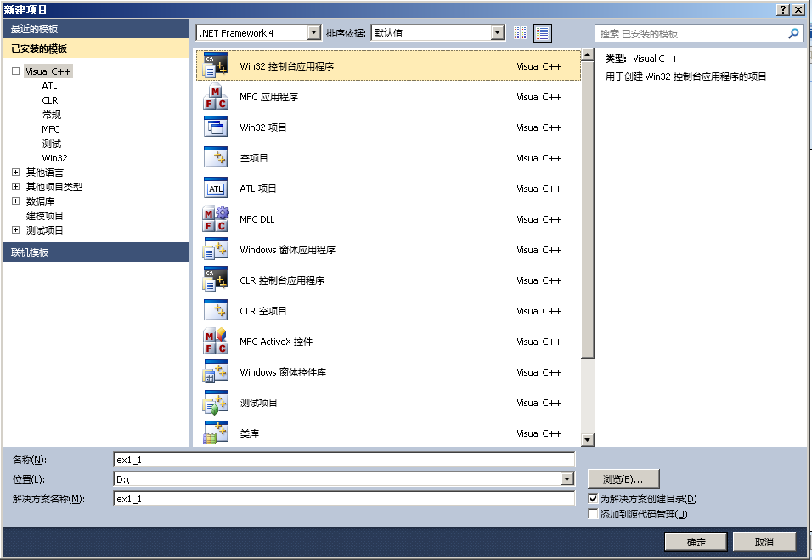
1.1.3 程序的编译执行
新建项目
在弹出对话框
选择文件类型

Slide 32
1.1.3 程序的编译执行
新建项目
一个解决方案可以
包含多个项目
一个项目建立一个解决方案
是好习惯
输入

Slide 33
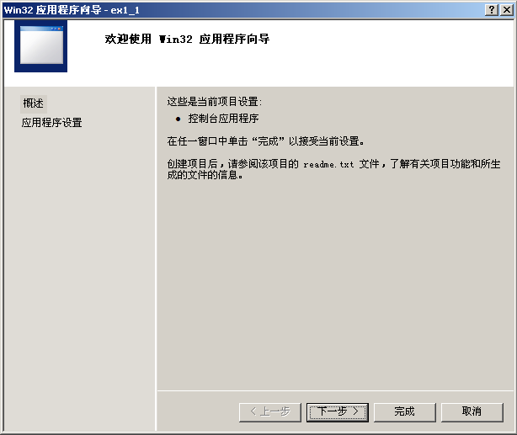
1.1.3 程序的编译执行
新建项目
确认

Slide 34
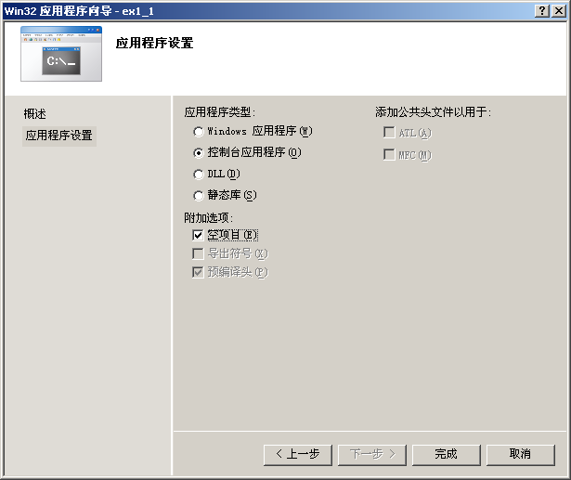
1.1.3 程序的编译执行
新建项目
确认

Slide 35
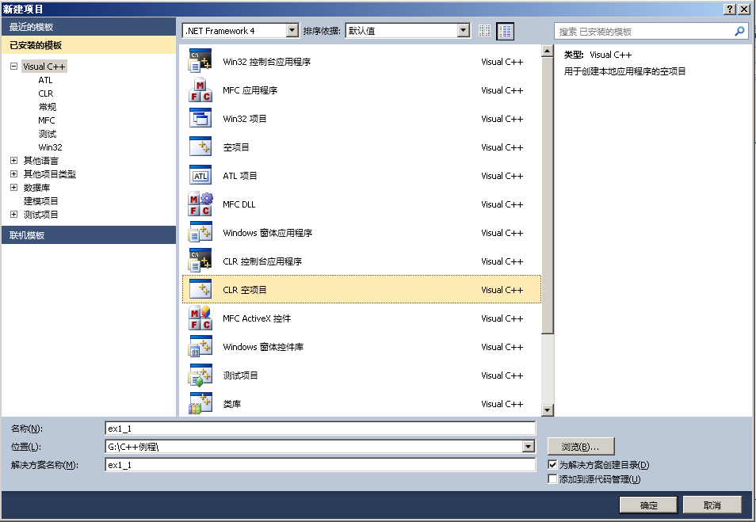
1.1.3 程序的编译执行
新建项目
或者选择
CLR空项目
可以简化操作步骤
CLR（Common Language Runtime）
公共语言运行时，是一个运行时环境，负责资源管理，并保证应用和底层操作系统之间必要的分离。

Slide 36
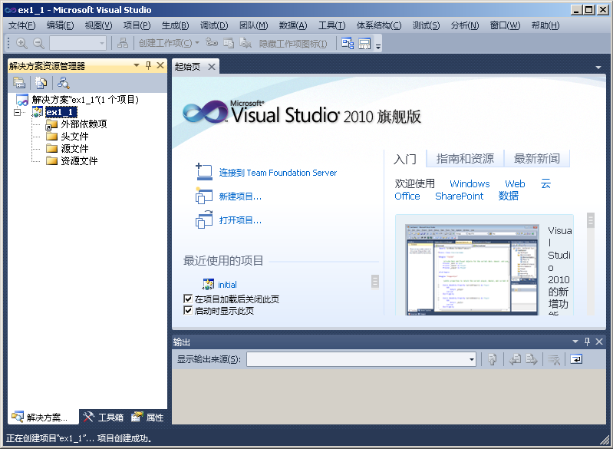
1.1.3 程序的编译执行
项目结构
新建项目

Slide 37
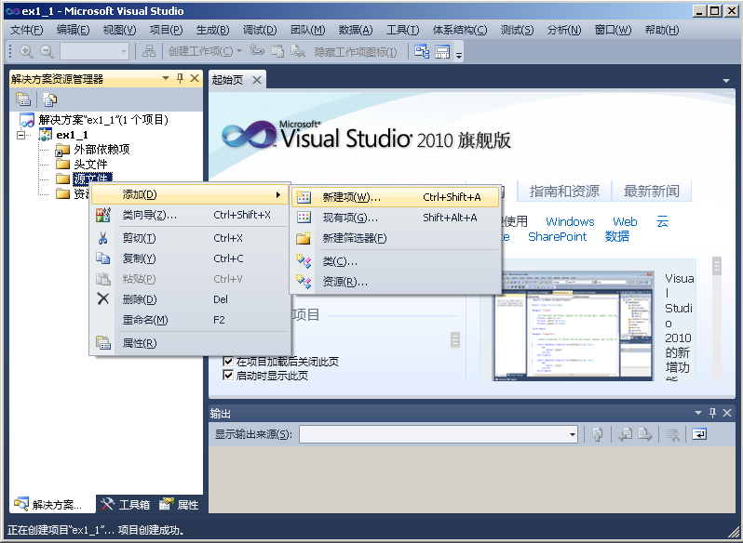
1.1.3 程序的编译执行
添加源程序
添加源程序

Slide 38
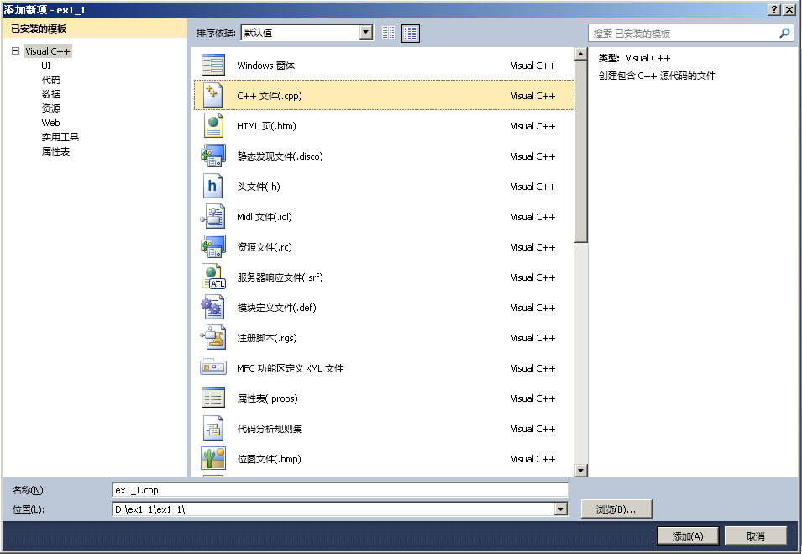
1.1.3 程序的编译执行
添加源程序
选择文件类型
输入文件名

Slide 39
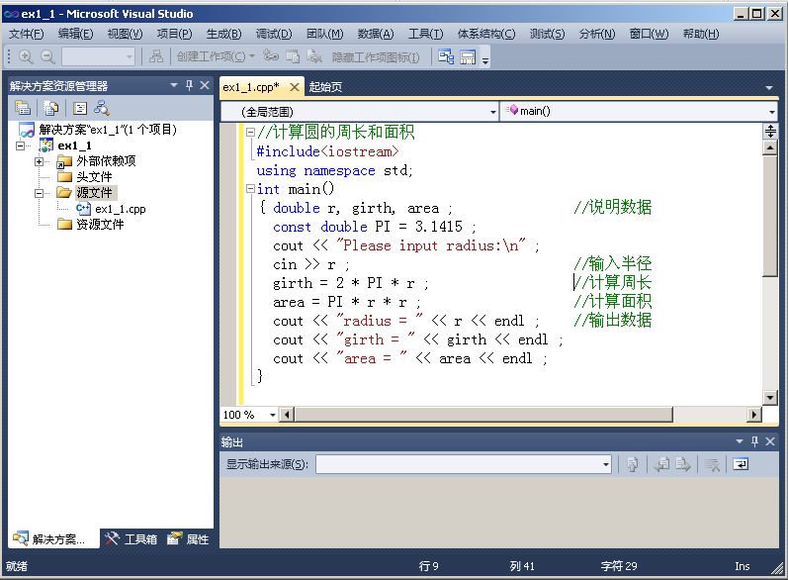
1.1.3 程序的编译执行
编辑程序
在编辑窗口
输入源程序

Slide 40
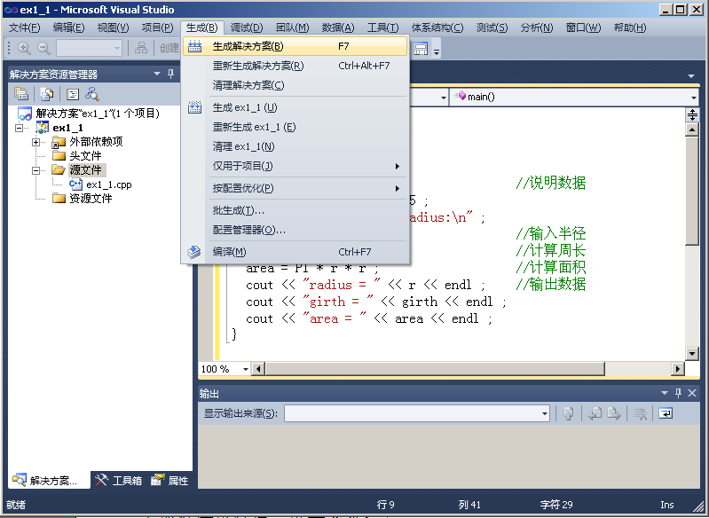
1.1.3 程序的编译执行
选择编译命令
热键 F7
编辑程序
编译程序

Slide 41
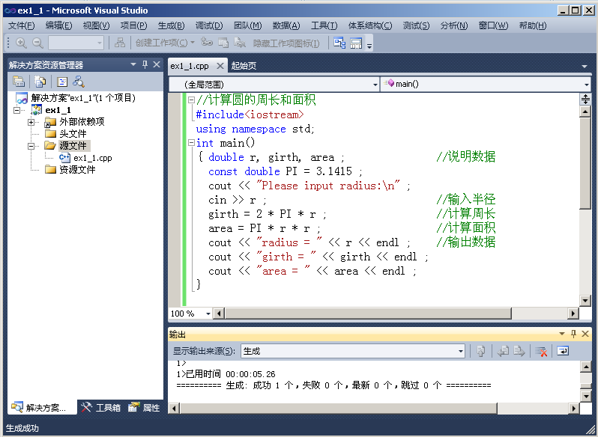
1.1.3 程序的编译执行
编辑程序
编译程序
编译成功

Slide 42
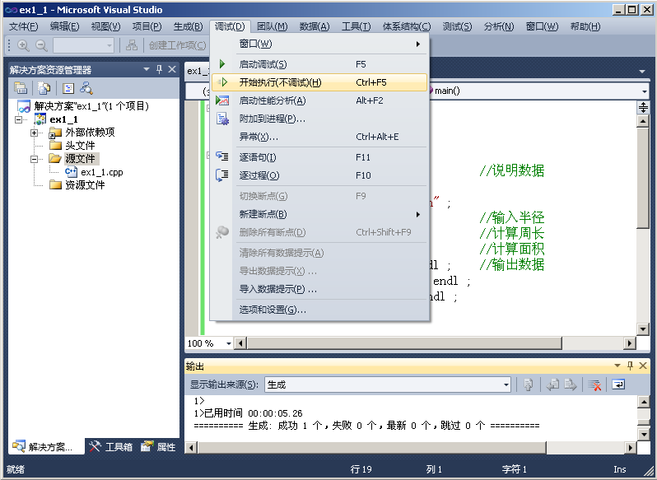
1.1.3 程序的编译执行
1.1.3 程序的编译执行
编辑程序
编译程序
执行程序
选择执行命令
热键Ctrl+F5

Slide 43
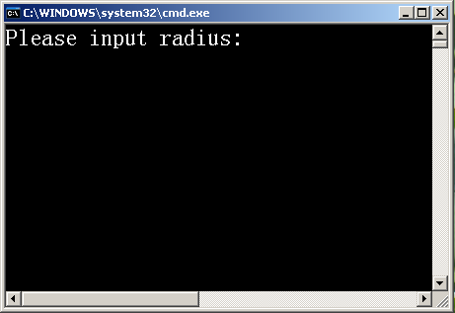
1.1.3 程序的编译执行
1.1.3 程序的编译执行
编辑程序
等待输入数据
编译程序
执行程序

Slide 44
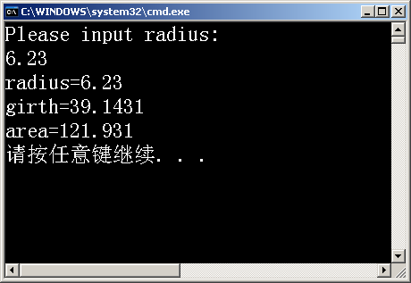
1.1.3 程序的编译执行
编辑程序
运行结果
编译程序
执行程序

Slide 46
1.2 C++的字符集与词汇
所有的语言系统都是由字符集和规则集组成的
“字符”是语言的不可分解的最基本语法单位
由字符可以组成“词”，由词组成“表达式”、“句子”，又由各种句子构成“函数”、“程序”

Slide 47
1.2 C++的字符集与词汇
C++语言的字符集是ASCII码的子集，有：
26个小写字母：
a b c d e f g h i j k l m n o p q r s t u v w x y z
26个大写字母：
A B C D E F G H I J K L M N O P Q R S T U V W X Y Z
10个数字：
0 1 2 3 4 5 6 7 8 9
其他符号：
空格 ! ″ # % & ′( ) * + - / : ; < = > ? [ \ ] ^ _ { | } ~ .

Slide 48
1.2 C++的字符集与词汇
单词是语言中有意义的最小语法单位。根据形成规则，一个单词由一个或多个字符组成。

Slide 49
1.2 C++的字符集与词汇
1．关键字 又称保留字
关键字是系统预定义的单词。C++不允许对关键字重定义。
C++常用的关键字：
auto break case char class const continue default delete else enum explicit extern float for friend goto if inline int long new operator private protected public register return short signed sizeof
static struct switch this typedef union unsigned virtual
void while

Slide 50
1.2 C++的字符集与词汇
break main int 等
不能用于命名程序中的自定义
函数、变量、常量
2．标识符 由程序员定义的命名符
语法：以字母或下划线开始，由字母、数字和下划线组成的符号串
注意：
(1) 不能使用关键字作用户标识符；
Aa 和 aa
是两个不同的标识符
(2) C++中，字母大小写敏感；
(3) C++没有规定标识符的长度，不同编译系统有不同的识别长度；
(4) 标识符尽可能做到见文知义。

Slide 51
1.2 C++的字符集与词汇
字母： 大小写共52个
下划线： _
数字： 10个
2．标识符 由程序员定义的命名符
语法：以字母或下划线开始，由字母、数字和下划线组成的符号串
以数字开头的是数值字面量；
例1-3 判断以下标识符的正确性：
合法标识符有： a x1 no_1 _a2c sum Name name
不合法标识符有： 2a x+y α π a,b a&b const

Slide 52
1.2 C++的字符集与词汇
它们是不同的标识符
2．标识符 由程序员定义的命名符
语法：以字母或下划线开始，由字母、数字和下划线组成的符号串
例1-3 判断以下标识符的正确性：
合法标识符有： a x1 no_1 _a2c sum Name name
不合法标识符有： 2a x+y α π a,b a&b const

Slide 53
1.2 C++的字符集与词汇
2．标识符 由程序员定义的命名符
语法：以字母或下划线开始，由字母、数字和下划线组成的符号串
例1-3 判断以下标识符的正确性：
合法标识符有： a x1 no_1 _a2c sum Name name
不合法标识符有： 2a x+y α π a,b a&b const
以数字开头

Slide 54
1.2 C++的字符集与词汇
2．标识符 由程序员定义的命名符
26+26+1
26+26+1+10
语法：以字母或下划线开始，由字母、数字和下划线组成的符号串
例1-3 判断以下标识符的正确性：
合法标识符有： a x1 no_1 _a2c sum Name name
不合法标识符有： 2a x+y α π a,b a&b const
非法符号

Slide 55
1.2 C++的字符集与词汇
2．标识符 由程序员定义的命名符
语法：以字母或下划线开始，由字母、数字和下划线组成的符号串
例1-3 判断以下标识符的正确性：
合法标识符有： a x1 no_1 _a2c sum Name name
不合法标识符有： 2a x+y α π a,b a&b const
关键字

Slide 56
1.2 C++的字符集与词汇
3．运算符
运算符是对数据进行操作的简洁表达，以单词的形式调用系统预定义函数
例如：
+ 加 - 减 * 乘 / 除
> 大于 < 小于 >= 大于或等于
== 等于 != 不等于 <= 小于或等于

Slide 57
1.2 C++的字符集与词汇
4．分隔符
用于在程序分隔不同的语法单位，便于编译系统的识别
常用的分隔符有：空格，逗号，分号，冒号，括号，注释符等
不同性质的单词连接，单词本身也起到分隔符的作用
必须用
空格作分隔符
例如：
int a, b, c ;
a=b+c ;

Slide 58
1.2 C++的字符集与词汇
4．分隔符
用于在程序分隔不同的语法单位，便于编译系统的识别
常用的分隔符有：空格，逗号，分号，冒号，括号，注释符等
不同性质的单词连接，单词本身也起到分隔符的作用
运算符
也用作分隔符
例如：
int a, b, c ;
a=b+c ;

Slide 59
1.2 C++的字符集与词汇
5．常数
常数由数据的书写形式定义它的类型和值
基本类型常数在程序运行时直接参与运算，不占用内存存储
例如：
500 3.14159 0.263e-10 'N'
前缀，如 0, 0x, +, -
中缀，如 e
后缀，如 u, l, f
负数用补码表示，由此，减法可以用加法来表示，即a-b等于a+-b

Slide 60
Data Type | Suffix | Meaning
int | u or U | unsigned int
int | l or L | long
int | ul, uL, Ul, UL, lu, lU, Lu, or LU | unsigned long
int | ll or LL | long long
int | ull, uLL, Ull, ULL, llu, llU, LLu, or LLU | unsigned long long
double | f or F | float
double | l or L | long double

Slide 61
1.2 C++的字符集与词汇
5．常数
常数由数据的书写形式定义它的类型和值
基本类型常数在程序运行时直接参与运算，不占用内存存储
例如：
500 3.14159 0.263e-10 'N'
整数

Slide 62
1.2 C++的字符集与词汇
5．常数
常数由数据的书写形式定义它的类型和值
基本类型常数在程序运行时直接参与运算，不占用内存存储
例如：
500 3.14159 0.263e-10 'N'
浮点数

Slide 63
1.2 C++的字符集与词汇
5．常数
常数由数据的书写形式定义它的类型和值
基本类型常数在程序运行时直接参与运算，不占用内存存储
例如：
500 3.14159 0.263e-10 'N'
字符

Slide 65
1.3 C++的基本数据类型与存储形式
“类型”是对数据的抽象
类型相同的数据有相同的表示形式、存储格式以及相关的操作
程序中使用的所有数据都必定属于某一种数据类型
以及涉及到需要的内存单元的长度，可以适用的操作；原则上需要相同的数据类型来连接操作符，否则存在隐式类型转换。
由此产生的隐式或显式类型转换会产生诸多异常而改变程序流程。

Slide 66
1.3.1 C++的数据类型
整型 （int）
浮点型 （float, double）
基本类型 字符型 （char）
空类型 （void）
用户定义类型 枚举类型 （enum）
数据类型 数组 （[ ]）
结构 （struct）
联合 （union）
类 （class）
指针类型 （*）
简单类型
结构类型

Slide 67
1.3.2 数据存储
一个二进制位
( bit )
存储阵列
：
：

Slide 68
1.3.2 数据存储
一个二进制位
( bit )
存储阵列
：
：

Slide 69
1.3.2 数据存储
一个二进制位
( bit )
存储阵列
：
：

Slide 70
1.3.2 数据存储
8位一个字节
( byte )
存储阵列
：
：

Slide 71
1.3.2 数据存储
8位一个字节
( byte )
存储阵列
：
：

Slide 72
1.3.2 数据存储
16位一个字
( word )
存储阵列
：
：

Slide 73
1.3.2 数据存储
32位一个字
( word )
存储阵列
：
：

Slide 74
1.3.2 数据存储
空字符
< '\0', char >
存储阵列
0 0 0 0 0 0 0 0 0 1 0 0 0 0 0 1
：
：

Slide 75
1.3.2 数据存储
printf("%d",'A');//65
字符'A'
< 'A', char >
存储阵列
0 0 0 0 0 0 0 0 0 1 0 0 0 0 0 1
：
：
4
以上8个位是16进制的41，也就是10进制的65

Slide 76
1.3.2 数据存储
整型值65
< 65, int >
存储阵列
0 0 0 0 0 0 0 0 0 1 0 0 0 0 0 1
：
：

Slide 77
1.3.3 基本类型
常用数据类型描述

Slide 78
1．整型
int
类型 | 说明 | 字节 | 范围
short [int] | 短整型 | 2 | -32768～32767
signed short [int] | 有符号短整型 | 2 | -32768～32767
unsigned short [int] | 无符号短整型 | 2 | 0～65535
int | 整型 | 4 | -2147483648～ 2147483647
signed [int] | 有符号整型 | 4 | -2147483648～ 2147483647
unsigned [int] | 无符号整型 | 4 | 0～4294967295
long [int] | 长整型 | 4 | -2147483648～ 2147483647
signed long [int] | 有符号长整型 | 4 | -2147483648～ 2147483647
unsigned long [int] | 无符号长整型 | 4 | 0～4294967295

Slide 79
1．整型
int
十进制 ( Decimal , base 10 )
示数形式
[+] | - Digits [ L | l ]

Slide 80
1．整型
int
十进制 ( Decimal , base 10 )
示数形式
[+] | - Digits [ L | l ]
0～9 数字串
第一个数字必须非0

Slide 81
1．整型
int
十进制 ( Decimal , base 10 )
示数形式
[+] | - Digits [ L | l ]
可选 L or l
指定 long int

Slide 82
1．整型
int
十进制 ( Decimal , base 10 )
示数形式
[+] | - Digits [ L | l ]
例如：
23 -45 101 +55
23L -45L 101L +55L

Slide 83
1．整型
int
八进制 ( Octal, base 8 )
示数形式
OctalDigits [ L | l ]

Slide 84
1．整型
int
八进制 ( Octal, base 8 )
示数形式
OctalDigits [ L | l ]
0～7 数字串
必须以数字 0 为前缀

Slide 85
1．整型
int
八进制 ( Octal, base 8 )
示数形式
OctalDigits [ L | l ]
例如：
023 0771 045 010

Slide 86
1．整型
int
八进制 ( Octal, base 8 )
示数形式
OctalDigits [ L | l ]
例如：
023 0771 045 010
2×8¹＋3×8⁰ = 19

Slide 87
1．整型
int
八进制 ( Octal, base 8 )
示数形式
OctalDigits [ L | l ]
例如：
023 0771 045 010
7×8²＋ 7×8¹＋1×8⁰ = 505

Slide 88
1．整型
int
八进制 ( Octal, base 8 )
示数形式
OctalDigits [ L | l ]
例如：
023 0771 045 010
4×8¹＋5×8⁰ = 37

Slide 89
1．整型
int
八进制 ( Octal, base 8 )
示数形式
( 0) OctalDigits [ L | l ]
例如：
023 0771 045 010
1×8¹＋0×8⁰ = 8

Slide 90
1．整型
int
十六进制 ( Hexadecimal, base 16 )
示数形式
( 0x | 0X ) HexDigits [ L | l ]

Slide 91
1．整型
int
十六进制 ( Hexadecimal, base 16 )
示数形式
( 0x | 0X ) HexDigits [ L | l ]
以 0x 或 0X 为前缀

Slide 92
1．整型
int
十六进制 ( Hexadecimal, base 16 )
示数形式
( 0x | 0X ) HexDigits [ L | l ]
十六进制数字串
可以为 0～9, a～f ( 或 A～F )

Slide 93
1．整型
int
十六进制 ( Hexadecimal, base 16 )
示数形式
( 0x | 0X ) HexDigits [ L | l ]
例如：
0x2a 0x45 0xffL 0xA1e

Slide 94
1．整型
int
十六进制 ( Hexadecimal, base 16 )
示数形式
( 0x | 0X ) HexDigits [ L | l ]
例如：
0x2a 0x45 0xffL 0xA1e
2×16¹＋10×16⁰ = 42

Slide 95
1．整型
int
十六进制 ( Hexadecimal, base 16 )
示数形式
( 0x | 0X ) HexDigits [ L | l ]
例如：
0x2a 0x45 0xffL 0xA1e
4×16¹＋5×16⁰ = 69

Slide 96
1．整型
int
十六进制 ( Hexadecimal, base 16 )
示数形式
( 0x | 0X ) HexDigits [ L | l ]
例如：
0x2a 0x45 0xffL 0xA1e
15×16¹＋15×16⁰ = 255

Slide 97
1．整型
int
十六进制 ( Hexadecimal, base 16 )
示数形式
( 0x | 0X ) HexDigits [ L | l ]
例如：
0x2a 0x45 0xffL 0xA1e
10×16²＋ 1×16¹＋14×16⁰ = 2590

Slide 98
1．整型
bool
逻辑类型只有两个值：true false
例如
1>3 false
2+3==3+2 true

Slide 99
1．整型
enum
枚举类型，用户自定义的数据类型，用标识符表的序号表示的数据。
1 有限的整形；
2 值已枚举，为符号常量；
3 常与switch结构配合使用；

Slide 100
1．整型
enum
//例1-4
#include <iostream>
using namespace std;
enum colour{ red, yellow, blue, white, black };
int main()
{ colour c;
c=red;
cout<<"red: "<<c<<endl;
c=blue;
cout<<"blue: "<<c<<endl;
c=black;
cout<<"black: "<<c<<endl;
}

Slide 101
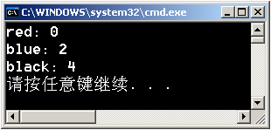
1．整型
enum
类型标识符
枚举常量
//例1-4
#include <iostream>
using namespace std;
enum colour{ red, yellow, blue, white, black };
int main()
{ colour c;
c=red;
cout<<"red: "<<c<<endl;
c=blue;
cout<<"blue: "<<c<<endl;
c=black;
cout<<"black: "<<c<<endl;
}
枚举类型变量

Slide 102
2．浮点型
float 4 字节 单精度浮点型
double 8 字节 双精度浮点型
long double 8 字节 长双精度浮点型

Slide 103
2．浮点型
常用示数方式
[ + | - ] Digits. Digits [ F | f | L | l ]

Slide 104
2．浮点型
常用示数方式
[ + | - ] Digits. Digits [ F | f | L | l ]
数字串

Slide 105
2．浮点型
常用示数方式
[ + | - ] Digits. Digits [ F | f | L | l ]
只允许省略
其中一个数字串

Slide 106
2．浮点型
常用示数方式
[ + | - ] Digits. Digits [ F | f | L | l ]
可选的类型说明符

Slide 107
2．浮点型
常用示数方式
[ + | - ] Digits. Digits [ F | f | L | l ]
例如：
-2.34 3.1416 29.00 .23 0.23

Slide 108
2．浮点型
科学示数方式
[ + | - ] Digits. Digits [Exponent] [ F | f | L | l ]

Slide 109
2．浮点型
科学示数方式
[ + | - ] Digits. Digits [Exponent] [ F | f | L | l ]
尾数，数字串

Slide 110
2．浮点型
科学示数方式
[ + | - ] Digits. Digits [Exponent] [ F | f | L | l ]
有指数部分时
不能省略尾数部分

Slide 111
2．浮点型
科学示数方式
[ + | - ] Digits. Digits [Exponent] [ F | f | L | l ]
可选择的指数部分

Slide 112
2．浮点型
科学示数方式
[ + | - ] Digits. Digits [Exponent] [ F | f | L | l ]
指数部分的表示形式
( e | E ) [ + | - ] Digits

Slide 113
2．浮点型
科学示数方式
[ + | - ] Digits. Digits [Exponent] [ F | f | L | l ]
指数部分的表示形式
( e | E ) [ + | - ] Digits
以字母 e 或 E 开始

Slide 114
2．浮点型
科学示数方式
[ + | - ] Digits. Digits [Exponent] [ F | f | L | l ]
指数部分的表示形式
( e | E ) [ + | - ] Digits
可选符号

Slide 115
2．浮点型
科学示数方式
[ + | - ] Digits. Digits [Exponent] [ F | f | L | l ]
指数部分的表示形式
( e | E ) [ + | - ] Digits
整数数字串

Slide 116
2．浮点型
科学示数方式
[ + | - ] Digits. Digits [Exponent] [ F | f | L | l ]
指数部分的表示形式
( e | E ) [ + | - ] Digits
例如：
1.23E10 0.23E-4 45.e+23 -23.68E12
1.23E10F 0.23E-4f 45.e+23L -23.68E12L

Slide 117
2．浮点型
科学示数方式
[ + | - ] Digits. Digits [Exponent] [ F | f | L | l ]
指数部分的表示形式
( e | E ) [ + | - ] Digits
1.23×10¹⁰
例如：
1.23E10 0.23E-4 45.e+23 -23.68E12
1.23E10F 0.23E-4f 45.e+23L -23.68E12L

Slide 118
2．浮点型
科学示数方式
[ + | - ] Digits. Digits [Exponent] [ F | f | L | l ]
指数部分的表示形式
( e | E ) [ + | - ] Digits
0.23×10⁻⁴
例如：
1.23E10 0.23E-4 45.e+23 -23.68E12
1.23E10F 0.23E-4f 45.e+23L -23.68E12L

Slide 119
2．浮点型
科学示数方式
[ + | - ] Digits. Digits [Exponent] [ F | f | L | l ]
指数部分的表示形式
( e | E ) [ + | - ] Digits
0.23×10⁻⁴ ( 单精度 )
例如：
1.23E10 0.23E-4 45.e+23 -23.68E12
1.23E10F 0.23E-4f 45.e+23L -23.68E12L

Slide 120
log𝟏𝟎(𝟐^𝟐𝟒) ≈ 𝟕. 𝟐𝟐𝟓
2．浮点型
科学示数方式
[ + | - ] Digits. Digits [Exponent] [ F | f | L | l ]
指数部分的表示形式
( e | E ) [ + | - ] Digits
45.0×10²³ ( 双精度 )
例如：
1.23E10 0.23E-4 45.e+23 -23.68E12
1.23E10F 0.23E-4f 45.e+23L -23.68E12L

Slide 121
3．字符型
字符，八进制或十六进制值的转义符
char
字符一般用 ASCII 编码
C++的字符型与整型数据密切相关，以ASCII 值参与运算
表示方式
'character'

Slide 122
3．字符型
字符，八进制或十六进制值的转义符
char
字符一般用 ASCII 编码
C++的字符型与整型数据密切相关，以ASCII 值参与运算
表示方式
'character'
字符，或
八进制、十六进制值的转义符

Slide 123
3．字符型
字符，八进制或十六进制值的转义符
char
字符一般用 ASCII 编码
C++的字符型与整型数据密切相关，以ASCII 值参与运算
表示方式
'character'
例如：
'A' '4' ',' ' ' ''

Slide 124
3．字符型
字符，八进制或十六进制值的转义符
char
字符一般用 ASCII 编码
C++的字符型与整型数据密切相关，以ASCII 值参与运算
表示方式
'character'
例如：
'A' '4' ',' ' ' ''
空格符

Slide 125
3．字符型
字符，八进制或十六进制值的转义符
char
字符一般用 ASCII 编码
C++的字符型与整型数据密切相关，以ASCII 值参与运算
表示方式
'character'
例如：
'A' '4' ',' ' ' ''
空字符

Slide 126
3．字符型
字符，八进制或十六进制值的转义符
char
字符一般用 ASCII 编码
C++的字符型与整型数据密切相关，以ASCII 值参与运算
表示方式
'character'
例如：
'a ' < 'b' '0' > '2' 'B' + 1 '2' + 1

Slide 127
3．字符型
字符，八进制或十六进制值的转义符
char
字符一般用 ASCII 编码
C++的字符型与整型数据密切相关，以ASCII 值参与运算
表示方式
'character'
例如：
'a ' < 'b' '0' > '2' 'B' + 1 '2' + 1
结果为1（逻辑真）

Slide 128
3．字符型
字符，八进制或十六进制值的转义符
char
字符一般用 ASCII 编码
C++的字符型与整型数据密切相关，以ASCII 值参与运算
表示方式
'character'
例如：
'a ' < 'b' '0' > '2' 'B' + 1 '2' + 1
结果为0（逻辑假）

Slide 129
3．字符型
字符，八进制或十六进制值的转义符
char
字符一般用 ASCII 编码
C++的字符型与整型数据密切相关，以ASCII 值参与运算
表示方式
'character'
例如：
'a ' < 'b' '0' > '2' 'B' + 1 '2' + 1
结果为 <int,67>

Slide 130
3．字符型
字符，八进制或十六进制值的转义符
char
字符一般用 ASCII 编码
C++的字符型与整型数据密切相关，以ASCII 值参与运算
表示方式
'character'
例如：
'a ' < 'b' '0' > '2' 'B' + 1 '2' + 1
结果为 <int,51>

Slide 131
3．字符型
字符，八进制或十六进制值的转义符
char
字符一般用 ASCII 编码
C++的字符型与整型数据密切相关，以ASCII 值参与运算
表示方式
'character'
转义字符 \ escape_character（转变其本来的含义）
以 “ \ ” 为前缀，表示改变后面 escape_character 符号或整数值的意义，使其成为控制符或字符值。

Slide 132
3．字符型
C++常用转义字符
名称 | 字符形式 | 值
空字符(Null) | \0 | 0X00
换行(NewLine) | \n | 0X0A
换页(FormFeed) | \f | 0X0C
回车(Carriage Return) | \r | 0X0D
退格(BackSpace) | \b | 0X08
响铃(Bell) | \a | 0X07
水平制表(Horizontal Tab) | \t | 0X09
垂直制表(Vertical Tab) | \v | 0X0B
反斜杠(backslash) | \\ | 0X5C
问号(question mark ) | \? | 0X3F
单引号(single quote) | \′ | 0X27
双引号(double quote) | \〞 | 0X22

Slide 133
3．字符型
例1-5 转义字符示例
#include<iostream>
using namespace std ;
int main ()
{ cout<<"operating\tsystem\n" ;
cout<<'\101' << '\t' << 'A' <<"\b\b"<<'B'<<'\012';
}

Slide 134
3．字符型
例1-5 转义字符示例
#include<iostream>
using namespace std ;
int main ()
{ cout<<"operating\tsystem\n" ;
cout<<'\101' << '\t' << 'A' <<"\b\b"<<'B'<<'\012';
}
横向跳一制表符

Slide 135
3．字符型
例1-5 转义字符示例
#include<iostream>
using namespace std ;
int main ()
{ cout<<"operating\tsystem\n" ;
cout<<'\101' << '\t' << 'A' <<"\b\b"<<'B'<<'\012';
}
换行

Slide 136
3．字符型
例1-5 转义字符示例
#include<iostream>
using namespace std ;
int main ()
{ cout<<"operating\tsystem\n" ;
cout<<'\101' << '\t' << 'A' <<"\b\b"<<'B'<<'\012';
}
字符'A'的ASCII码，
与‘A’等价（8进制）

Slide 137
3．字符型
例1-5 转义字符示例
#include<iostream>
using namespace std ;
int main ()
{ cout<<"operating\tsystem\n" ;
cout<<'\101' << '\t' << 'A' <<"\b\b"<<'B'<<'\012';
}
退两格

Slide 138
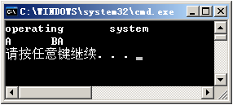
3．字符型
例1-5 转义字符示例
#include<iostream>
using namespace std ;
int main ()
{ cout<<"operating\tsystem\n" ;
cout<<'\101' << '\t' << 'A' <<"\b\b"<<'B'<<'\012';
}

Slide 140
1.4 数据对象与访问
程序中使用内存单元存放数据。程序可以对存储单元以标识符命名。
对内存的读、写操作称为访问。
既能读又能写的内存对象，称为变量；若一旦初始化后不能修改的对象则称为常量。

Slide 141
1.4.1 变量定义
变量是存储单元
变量定义：申请指定类型的存储空间，并以指定标识符命名
变量定义形式： 类型 标识符, 标识符, … , 标识符 ;
存储类型 类型修饰符 数据类型 标识符;

Slide 142
1.4.1 变量定义
变量是存储单元
变量定义：申请指定类型的存储空间，并以指定标识符命名
变量定义形式： 类型 标识符, 标识符, … , 标识符 ;
已定义类型

Slide 143
1.4.1 变量定义
变量是存储单元
变量定义：申请指定类型的存储空间，并以指定标识符命名
变量定义形式： 类型 标识符, 标识符, … , 标识符 ;
标识符表

Slide 144
1.4.1 变量定义
变量是存储单元
变量定义：申请指定类型的存储空间，并以指定标识符命名
变量定义形式： 类型 标识符, 标识符, … , 标识符 ;
例如：
int x ;
int wordCut , Radius , Height ;
double FlightTime , Mileage , Speed ;

Slide 145
1.4.1 变量定义
变量是存储单元
变量定义：申请指定类型的存储空间，并以指定标识符命名
变量定义形式： 存储类型 变量类型 标识符, 标识符, … , 标识符 ;
变量定义同时可以赋初始值
类型 标识符=常量, 标识符=常量, … , 标识符=常量;

Slide 146
1.4.1 变量定义
变量是存储单元
变量定义：申请指定类型的存储空间，并以指定标识符命名
变量定义形式： 类型 标识符, 标识符, … , 标识符 ;
变量定义同时可以赋初始值
类型 标识符=常量, 标识符=常量, … , 标识符=常量;
直接常量或标识常量

Slide 147
1.4.1 变量定义
变量是存储单元
变量定义：申请指定类型的存储空间，并以指定标识符命名
变量定义形式： 类型 标识符, 标识符, … , 标识符 ;
变量定义同时可以赋初始值
类型 标识符=常量, 标识符=常量, … , 标识符=常量;
例如：
int sum = 0 ;
double TaxRate = 0.06 ;
char c = 'A' ;

Slide 148
1.4.2 访问变量
内存单元由操作系统按字节编号，称为地址
一个对象占有内存的第一个字节的地址称为对象的地址
可以通过对象名或地址访问对象
数据对象有两种访问形式——读和写操作

Slide 149
1.4.2 访问变量
内存分配
double b 0X0066FDEC
例如，有说明：
int a ;
double b ;
int a 0X0066FDF4

Slide 150
1.4.2 访问变量
内存分配
double b 0X0066FDEC
例如，有说明：
int a ;
double b ;
int a 0X0066FDF4
变量a的地址

Slide 151
1.4.2 访问变量
内存分配
double b 0X0066FDEC
例如，有说明：
int a ;
double b ;
int a 0X0066FDF4
由类型符 int
解释存储数据

Slide 152
1.4.2 访问变量
内存分配
double b 0X0066FDEC
例如，有说明：
int a ;
double b ;
变量b的地址
int a 0X0066FDF4

Slide 153
1.4.2 访问变量
内存分配
double b 0X0066FDEC
例如，有说明：
int a ;
double b ;
由类型符double
解释存储数据
int a 0X0066FDF4

Slide 154
1. 名访问
对于数据单元，名访问就是操作对象的内容
访问形式分为“读”和“写”
例如：
int a, b ;
a = 10 ;
b = 20 ;
a = a + b ;

Slide 155
1. 名访问
对于数据单元，名访问就是操作对象的内容
访问形式分为“读”和“写”
例如：
int a, b ;
a = 10 ;
b = 20 ;
a = a + b ;
建立内存对象
int a
int b

Slide 156
1. 名访问
对于数据单元，名访问就是操作对象的内容
访问形式分为“读”和“写”
例如：
int a, b ;
a = 10 ;
b = 20 ;
a = a + b ;
写操作
int a
10
int b
10

Slide 157
1. 名访问
对于数据单元，名访问就是操作对象的内容
访问形式分为“读”和“写”
例如：
int a, b ;
a = 10 ;
b = 20 ;
a = a + b ;
写操作
int a
10
int b
20
20

Slide 158
1. 名访问
对于数据单元，名访问就是操作对象的内容
访问形式分为“读”和“写”
例如：
int a, b ;
a = 10 ;
b = 20 ;
a = a + b ;
读操作
int a
10
int b
20
10
20
+

Slide 159
1. 名访问
对于数据单元，名访问就是操作对象的内容
访问形式分为“读”和“写”
例如：
int a, b ;
a = 10 ;
b = 20 ;
a = a + b ;
写操作
int a
30
int b
20
10
10
20
+

Slide 160
2. 地址访问
程序被编译后，系统对已声明对象保存一张名表，登记对象的属性
< 名字，类型，地址 >
C++允许通过名或地址（并根据类型）访问对象
例如，有说明： double b ;
< b, double, 0X0066FDEC >
名字b所标识的
浮点型对象

Slide 161
2. 地址访问
程序被编译后，系统对已声明对象保存一张名表，登记对象的属性
< 名字，类型，地址 >
C++允许通过名或地址（并根据类型）访问对象
例如，有说明： double b ;
< b, double, 0X0066FDEC >
地址0X0066FDEC
所指的浮点型对象

Slide 162
2. 地址访问
程序被编译后，系统对已声明对象保存一张名表，登记对象的属性
< 名字，类型，地址 >
C++允许通过名或地址（并根据类型）访问对象
例如，有说明： double b ;
< b, double, 0X0066FDEC >
名字a所标识的
整型对象
int a ;
< a, int, 0X0066FDF4 >

Slide 163
2. 地址访问
程序被编译后，系统对已声明对象保存一张名表，登记对象的属性
< 名字，类型，地址 >
C++允许通过名或地址（并根据类型）访问对象
例如，有说明： double b ;
< b, double, 0X0066FDEC >
地址0X0066FDF4
所指的整型对象
int a ;
< a, int, 0X0066FDF4 >

Slide 164
2. 地址访问
程序被编译后，系统对已声明对象保存一张名表，登记对象的属性
< 名字，类型，地址 >
C++允许通过名或地址（并根据类型）访问对象
例如，有说明： double b ;
< b, double, 0X0066FDEC >
取对象b的地址： &b
访问对象b： b
*(&b)
取址运算符
间址运算符
< a, int, 0X0066FDF4 >
取对象a的地址： &a
访问对象a： a
*(&a)

Slide 165
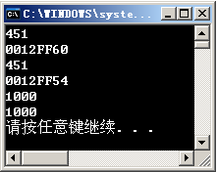
2. 地址访问
例1-6 测试对变量、常量的不同访问形式
#include<iostream>
using namespace std ;
int main()
{ int a = 451 ;
const int MAX = 1000 ;
cout << a << endl ;
cout << ( &a ) << endl ;
cout << *( &a ) << endl ;
cout << &MAX << endl ;
cout << MAX << endl ;
cout << * ( &MAX ) << endl ;
}

Slide 166
2. 地址访问
例1-6 测试对变量、常量的不同访问形式
#include<iostream>
using namespace std ;
int main()
{ int a = 451 ;
const int MAX = 1000 ;
cout << a << endl ;
cout << ( &a ) << endl ;
cout << *( &a ) << endl ;
cout << &MAX << endl ;
cout << MAX << endl ;
cout << * ( &MAX ) << endl ;
}
输出变量的值

Slide 167
2. 地址访问
例1-6 测试对变量、常量的不同访问形式
#include<iostream>
using namespace std ;
int main()
{ int a = 451 ;
const int MAX = 1000 ;
cout << a << endl ;
cout << ( &a ) << endl ;
cout << *( &a ) << endl ;
cout << &MAX << endl ;
cout << MAX << endl ;
cout << * ( &MAX ) << endl ;
}
输出变量的地址

Slide 168
2. 地址访问
例1-6 测试对变量、常量的不同访问形式
#include<iostream>
using namespace std ;
int main()
{ int a = 451 ;
const int MAX = 1000 ;
cout << a << endl ;
cout << ( &a ) << endl ;
cout << *( &a ) << endl ;
cout << &MAX << endl ;
cout << MAX << endl ;
cout << * ( &MAX ) << endl ;
}
输出变量的值

Slide 169
2. 地址访问
例1-6 测试对变量、常量的不同访问形式
#include<iostream>
using namespace std ;
int main()
{ int a = 451 ;
const int MAX = 1000 ;
cout << a << endl ;
cout << ( &a ) << endl ;
cout << *( &a ) << endl ;
cout << &MAX << endl ;
cout << MAX << endl ;
cout << * ( &MAX ) << endl ;
}
输出常量的地址

Slide 170
2. 地址访问
例1-6 测试对变量、常量的不同访问形式
#include<iostream>
using namespace std ;
int main()
{ int a = 451 ;
const int MAX = 1000 ;
cout << a << endl ;
cout << ( &a ) << endl ;
cout << *( &a ) << endl ;
cout << &MAX << endl ;
cout << MAX << endl ;
cout << * ( &MAX ) << endl ;
}
输出常量的值

Slide 171
2. 地址访问
例1-6 测试对变量、常量的不同访问形式
#include<iostream>
using namespace std ;
int main()
{ int a = 451 ;
const int MAX = 1000 ;
cout << a << endl ;
cout << ( &a ) << endl ;
cout << *( &a ) << endl ;
cout << &MAX << endl ;
cout << MAX << endl ;
cout << * ( &MAX ) << endl ;
}
输出常量的值

Slide 172
3. 指针变量与间址访问
指针类型变量——能够存放对象地址的变量，简称“指针变量”
例如：
int a , b ;
int *p1 , *p2 ;
p1 = &a ;
p2 = &b ;
a = 10 ;
b = 20 ;
a = *p1 + *p2 ;

Slide 173
3. 指针变量与间址访问
指针类型变量——能够存放对象地址的变量，简称“指针变量”
例如：
int a , b ;
int *p1 , *p2 ;
p1 = &a ;
p2 = &b ;
a = 10 ;
b = 20 ;
a = *p1 + *p2 ;
int b 0X0066FDF0
int a 0X0066FDF4

Slide 174
3. 指针变量与间址访问
指针类型变量——能够存放对象地址的变量，简称“指针变量”
例如：
int a , b ;
int *p1 , *p2 ;
p1 = &a ;
p2 = &b ;
a = 10 ;
b = 20 ;
a = *p1 + *p2 ;
int *p2 0X0066FDE4
int *p1 0X0066FDE0
int b 0X0066FDF0
int a 0X0066FDF4

Slide 175
3. 指针变量与间址访问
指针类型变量——能够存放对象地址的变量，简称“指针变量”
例如：
int a , b ;
int *p1 , *p2 ;
p1 = &a ;
p2 = &b ;
a = 10 ;
b = 20 ;
a = *p1 + *p2 ;
int *p2 0X0066FDE4
int *p1 0X0066FDE0
int b 0X0066FDF0
int a 0X0066FDF4

Slide 176
3. 指针变量与间址访问
指针类型变量——能够存放对象地址的变量，简称“指针变量”
例如：
int a , b ;
int *p1 , *p2 ;
p1 = &a ;
p2 = &b ;
a = 10 ;
b = 20 ;
a = *p1 + *p2 ;
int *p2 0X0066FDE4
int *p1 0X0066FDE0
0X0066FDF4
int b 0X0066FDF0
int a 0X0066FDF4

Slide 177
3. 指针变量与间址访问
指针类型变量——能够存放对象地址的变量，简称“指针变量”
例如：
int a , b ;
int *p1 , *p2 ;
p1 = &a ;
p2 = &b ;
a = 10 ;
b = 20 ;
a = *p1 + *p2 ;
int *p2 0X0066FDE4
int *p1 0X0066FDE0
0X0066FDF4
*p1
指针p1所指的对象
int b 0X0066FDF0
int a 0X0066FDF4
*p1

Slide 178
3. 指针变量与间址访问
指针类型变量——能够存放对象地址的变量，简称“指针变量”
例如：
int a , b ;
int *p1 , *p2 ;
p1 = &a ;
p2 = &b ;
a = 10 ;
b = 20 ;
a = *p1 + *p2 ;
int *p2 0X0066FDE4
0X0066FDF0
int *p1 0X0066FDE0
0X0066FDF4
int b 0X0066FDF0
int a 0X0066FDF4
*p1

Slide 179
3. 指针变量与间址访问
指针类型变量——能够存放对象地址的变量，简称“指针变量”
例如：
int a , b ;
int *p1 , *p2 ;
p1 = &a ;
p2 = &b ;
a = 10 ;
b = 20 ;
a = *p1 + *p2 ;
int *p2 0X0066FDE4
0X0066FDF0
int *p1 0X0066FDE0
*p2
指针p2所指的对象
0X0066FDF4
int b 0X0066FDF0
*p2
int a 0X0066FDF4
*p1

Slide 180
3. 指针变量与间址访问
指针类型变量——能够存放对象地址的变量，简称“指针变量”
例如：
int a , b ;
int *p1 , *p2 ;
p1 = &a ;
p2 = &b ;
a = 10 ; // *p1 = 10
b = 20 ;
a = *p1 + *p2 ;
int *p2 0X0066FDE4
0X0066FDF0
int *p1 0X0066FDE0
0X0066FDF4
int b 0X0066FDF0
*p2
int a 0X0066FDF4
10
*p1

Slide 181
3. 指针变量与间址访问
指针类型变量——能够存放对象地址的变量，简称“指针变量”
例如：
int a , b ;
int *p1 , *p2 ;
p1 = &a ;
p2 = &b ;
a = 10 ;
b = 20 ; // *p2 = 20
a = *p1 + *p2 ;
int *p2 0X0066FDE4
0X0066FDF0
int *p1 0X0066FDE0
0X0066FDF4
int b 0X0066FDF0
*p2
20
int a 0X0066FDF4
10
*p1

Slide 182
3. 指针变量与间址访问
指针类型变量——能够存放对象地址的变量，简称“指针变量”
例如：
int a , b ;
int *p1 , *p2 ;
p1 = &a ;
p2 = &b ;
a = 10 ;
b = 20 ;
a = *p1 + *p2 ;
int *p2 0X0066FDE4
0X0066FDF0
int *p1 0X0066FDE0
0X0066FDF4
+
int b 0X0066FDF0
*p2
20
int a 0X0066FDF4
10
*p1

Slide 183
3. 指针变量与间址访问
指针类型变量——能够存放对象地址的变量，简称“指针变量”
例如：
int a , b ;
int *p1 , *p2 ;
p1 = &a ;
p2 = &b ;
a = 10 ;
b = 20 ;
a = *p1 + *p2 ;
int *p2 0X0066FDE4
0X0066FDF0
int *p1 0X0066FDE0
0X0066FDF4
+
int b 0X0066FDF0
*p2
20
int a 0X0066FDF4
30
*p1

Slide 184
3. 指针变量与间址访问
间址访问
读出变量 p1 的地址值
查找该地址的存储单元
用关联类型解释并读出数据
指针类型变量——能够存放对象地址的变量，简称“指针变量”
例如：
int a , b ;
int *p1 , *p2 ;
p1 = &a ;
p2 = &b ;
a = 10 ;
b = 20 ;
a = *p1 + *p2 ;
int *p2 0X0066FDE4
0X0066FDF0
int *p1 0X0066FDE0
0X0066FDF4
int b 0X0066FDF0
*p2
20
int a 0X0066FDF4
30
*p1

Slide 185
3. 指针变量与间址访问
指针类型变量——能够存放对象地址的变量，简称“指针变量”
例如：
int a , b ;
int *p1 , *p2 ;
p1 = &a ;
p2 = &b ;
a = 10 ;
b = 20 ;
a = *p1 + *p2 ;
int *p2 0X0066FDE4
0X0066FDF0
间址访问
读出变量 p2 的地址值
查找该地址的存储单元
用关联类型解释并读出数据
int *p1 0X0066FDE0
0X0066FDF4
int b 0X0066FDF0
*p2
20
int a 0X0066FDF4
30
*p1

Slide 186
3. 指针变量与间址访问
指针类型变量——能够存放对象地址的变量，简称“指针变量”
例如：
int a , b ;
int *p1 , *p2 ;
p1 = &a ;
p2 = &b ;
a = 10 ;
b = 20 ;
a = *p1 + *p2 ;
int *p2 0X0066FDE4
0X0066FDF0
int *p1 0X0066FDE0
0X0066FDF4
间址运算
（指针运算）
int b 0X0066FDF0
*p2
20
int a 0X0066FDF4
30
*p1

Slide 187
3. 指针变量与间址访问
是否跟类型在一起
指针类型变量——能够存放对象地址的变量，简称“指针变量”
例如：
int a , b ;
int *p1 , *p2 ;
p1 = &a ;
p2 = &b ;
a = 10 ;
b = 20 ;
a = *p1 + *p2 ;
int *p2 0X0066FDE4
0X0066FDF0
int *p1 0X0066FDE0
0X0066FDF4
指针类型说明
int b 0X0066FDF0
*p2
20
int a 0X0066FDF4
30
*p1

Slide 188
3. 指针变量与间址访问
指针类型变量——能够存放对象地址的变量，简称“指针变量”
int *p2 0X0066FDE4
0X0066FDF0
int *p1
int a
*p1
int *p1 0X0066FDE0
0X0066FDF4
int *p2
int b
*p2
int b 0X0066FDF0
*p2
20
int a 0X0066FDF4
30
*p1

Slide 189
3. 指针变量与间址访问
指针类型变量——能够存放对象地址的变量，简称“指针变量”
定义形式 : 类型 * 标识符 ;
int *p; // 单独一个变量
int *a, *b; // 定义多个变量
int (*pfunc)(); // 函数指针
int(*ap)[4][5]; // 数组指针
int *pa [4]; // 指针数组
int (*pfunc[3])(); // 函数指针数组

Slide 190
3. 指针变量与间址访问
指针类型变量——能够存放对象地址的变量，简称“指针变量”
定义形式 : 类型 * 标识符 ;
指针变量名

Slide 191
3. 指针变量与间址访问
指针类型变量——能够存放对象地址的变量，简称“指针变量”
定义形式 : 类型 * 标识符 ;
指针类型说明符

Slide 192
3. 指针变量与间址访问
指针类型变量——能够存放对象地址的变量，简称“指针变量”
定义形式 : 类型 * 标识符 ;
指针所指对象的类型
（指针的关联）

Slide 193
3. 指针变量与间址访问
指针类型变量——能够存放对象地址的变量，简称“指针变量”
定义形式 : 类型 * 标识符 ;
例如
int * iptr ; // iptr 是指向整型对象的指针，可以存放一个整型变量的地址
char * s ; // s 是指向字符对象的指针
double * dPtr ; // dPtr 是指向浮点对象的指针

Slide 194
3. 指针变量与间址访问
指针赋值
// 空指针:
int * iPtr = 0 ;
char * s = NULL ;
double * dPtr = NULL ;
iPtr
s
dPtr

Slide 195
3. 指针变量与间址访问
指针赋值
int i = 1 ;
int * iPtr1 , * iPtr2 ;
char * cPtr ;
…
iPtr1 = & i ; // 合法
iPtr2 = iPtr1 ; // 合法
iPtr2 = i ; // 非法， i 不是 int * 对象
cPtr = iPtr1 ; // 非法， iPtr1 不是 char *对象
i = iPtr1; // 非法，iPtr1 不是 int对象

Slide 196
3. 指针变量与间址访问
& 取地址操作
* 间址访问操作
1010
3
a
1012
4
b
例如
short int a = 3 , b = 4 ;
float c = 4.5 , d = 8.6 ;
char e = 'x' , f = 'y' ;
1014
4.5
c
1018
8.6
d
int * pa = &a , * pb = &b ;
float *pc = &c , *pd = &d ;
char * pe = &e , *pf = &f ;
1022
x
e
1023
y
f

Slide 197
pa
a, *pa
&a
3
1010
2002
1010
pa
3
a
pb
b, *pb
1012
&b
4
2006`
1012
pb
4
b
pc
2010
1014
c, *pc
&c
4.5
c
4.5
2014
1014
pc
pd
d, *pd
2018
1018
pd
1018
&d
8.6
8.6
d
pe
e, *pe
2022
1022
pe
&e
x
1022
x
e
2026
1023
pf
1023
y
f
pf
f, *pf
&f
y

Slide 198
// 例1-7 间址访问对象
# include <iostream>
using namespace std ;
int main ( )
{ int i , * p ;
p = & i ;
* p = 5 ;
cout << i << endl ;
cout << * p << endl ;
cout << p << endl ;
cout << & i << endl ;
}

Slide 199
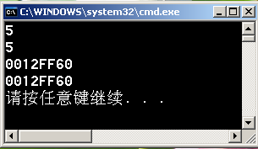
// 例1-7 间址访问对象
# include<iostream>
using namespace std ;
int main ( )
{ int i , * p ;
p = & i ;
* p = 5 ;
cout << i << endl ;
cout << * p << endl ;
cout << p << endl ;
cout << & i << endl ;
}
//通过指针变量间指访问对象

Slide 200
// 例1-7 间址访问对象
# include<iostream>
using namespace std ;
int main ( )
{ int i , * p ;
p = & i ;
* p = 5 ;
cout << i << endl ;
cout << * p << endl ;
cout << p << endl ;
cout << & i << endl ;
}
用名访问对象

Slide 201
// 例1-7 间址访问对象
# include<iostream>
using namespace std ;
int main ( )
{ int i , * p ;
p = & i ;
* p = 5 ;
cout << i << endl ;
cout << * p << endl ;
cout << p << endl ;
cout << & i << endl ;
}
通过指针变量
间址访问对象

Slide 202
// 例1-7 间址访问对象
# include<iostream>
using namespace std ;
int main ( )
{ int i , * p ;
p = & i ;
* p = 5 ;
cout << i << endl ;
cout << * p << endl ;
cout << p << endl ;
cout << & i << endl ;
}
指针变量的值
对象 i 的地址

Slide 203
// 例1-7 间址访问对象
# include<iostream>
using namespace std ;
int main ( )
{ int i , * p ;
p = & i ;
* p = 5 ;
cout << i << endl ;
cout << * p << endl ;
cout << p << endl ;
cout << & i << endl ;
}
取对象 i
的直接地址值

Slide 204
// 例1-8 交换指针值
# include<iostream>
using namespace std ;
int main ()
{ int i1=10, i2 = 20, *p1, *p2, *p ;
p1=&i1; p2=&i2;
cout << "*p1=" << *p1 <<'\t'
<< "*p2=" << *p2 << endl ;
p=p1;
p1=p2;
p2=p;
cout << "*p1=" << *p1 << '\t'
<< "*p2=" << *p2 << endl ;
}
p1
10
i1
int i1=10, i2 = 20, *p1, *p2, *p ;
p
p2
20
i2

Slide 205
// 例1-8 交换指针值
# include<iostream>
using namespace std ;
int main ()
{ int i1=10, i2 = 20, *p1, *p2, *p ;
p1=&i1; p2=&i2;
cout << "*p1=" << *p1 <<'\t'
<< "*p2=" << *p2 << endl ;
p=p1;
p1=p2;
p2=p;
cout << "*p1=" << *p1 << '\t'
<< "*p2=" << *p2 << endl ;
}
p1
* p1
10
i1
p
p1=&i1; p2=&i2;
p2
* p2
20
i2

Slide 206
// 例1-8 交换指针值
# include<iostream>
using namespace std ;
int main ()
{ int i1=10, i2 = 20, *p1, *p2, *p ;
p1=&i1; p2=&i2;
cout << "*p1=" << *p1 <<'\t'
<< "*p2=" << *p2 << endl ;
p=p1;
p1=p2;
p2=p;
cout << "*p1=" << *p1 << '\t'
<< "*p2=" << *p2 << endl ;
}
p1
* p1
10
i1
p
cout << "*p1=" << *p1 <<'\t'
<< "*p2=" << *p2 << endl ;
p2
* p2
20
i2
Output
*p1 = 10 *p2 = 20

Slide 207
// 例1-8 交换指针值
# include<iostream>
using namespace std ;
int main ()
{ int i1=10, i2 = 20, *p1, *p2, *p ;
p1=&i1; p2=&i2;
cout << "*p1=" << *p1 <<'\t'
<< "*p2=" << *p2 << endl ;
p=p1;
p1=p2;
p2=p;
cout << "*p1=" << *p1 << '\t'
<< "*p2=" << *p2 << endl ;
}
p1
* p1
* p
10
i1
p
p2
* p2
p=p1;
20
i2
Output
*p1 = 10 *p2 = 20

Slide 208
// 例1-8 交换指针值
# include<iostream>
using namespace std ;
int main ()
{ int i1=10, i2 = 20, *p1, *p2, *p ;
p1=&i1; p2=&i2;
cout << "*p1=" << *p1 <<'\t'
<< "*p2=" << *p2 << endl ;
p=p1;
p1=p2;
p2=p;
cout << "*p1=" << *p1 << '\t'
<< "*p2=" << *p2 << endl ;
}
p1
* p
10
i1
p
p2
* p2
20
i2
p1=p2;
Output
*p1 = 10 *p2 = 20

Slide 209
// 例1-8 交换指针值
#include<iostream>
using namespace std ;
int main ()
{ int i1=10, i2 = 20, *p1, *p2, *p ;
p1=&i1; p2=&i2;
cout << "*p1=" << *p1 <<'\t'
<< "*p2=" << *p2 << endl ;
p=p1;
p1=p2;
p2=p;
cout << "*p1=" << *p1 << '\t'
<< "*p2=" << *p2 << endl ;
}
p1
* p
10
i1
p
p2
* p2
* p1
20
i2
p1=p2;
Output
*p1 = 10 *p2 = 20

Slide 210
// 例1-8 交换指针值
#include<iostream>
using namespace std ;
int main ()
{ int i1=10, i2 = 20, *p1, *p2, *p ;
p1=&i1; p2=&i2;
cout << "*p1=" << *p1 <<'\t'
<< "*p2=" << *p2 << endl ;
p=p1;
p1=p2;
p2=p;
cout << "*p1=" << *p1 << '\t'
<< "*p2=" << *p2 << endl ;
}
p1
* p
10
i1
p
p2
* p2
* p1
20
i2
Output
p2=p;
*p1 = 10 *p2 = 20

Slide 211
// 例1-8 交换指针值
#include<iostream>
using namespace std ;
int main ()
{ int i1=10, i2 = 20, *p1, *p2, *p ;
p1=&i1; p2=&i2;
cout << "*p1=" << *p1 <<'\t'
<< "*p2=" << *p2 << endl ;
p=p1;
p1=p2;
p2=p;
cout << "*p1=" << *p1 << '\t'
<< "*p2=" << *p2 << endl ;
}
p1
* p
10
i1
p
p2
* p1
20
i2
Output
p2=p;
*p1 = 10 *p2 = 20

Slide 212
// 例1-8 交换指针值
#include<iostream>
using namespace std ;
int main ()
{ int i1=10, i2 = 20, *p1, *p2, *p ;
p1=&i1; p2=&i2;
cout << "*p1=" << *p1 <<'\t'
<< "*p2=" << *p2 << endl ;
p=p1;
p1=p2;
p2=p;
cout << "*p1=" << *p1 << '\t'
<< "*p2=" << *p2 << endl ;
}
p1
* p
* p2
10
i1
p
p2
* p1
20
i2
Output
p2=p;
*p1 = 10 *p2 = 20

Slide 213
// 例1-8 交换指针值
#include<iostream>
using namespace std ;
int main ()
{ int i1=10, i2 = 20, *p1, *p2, *p ;
p1=&i1; p2=&i2;
cout << "*p1=" << *p1 <<'\t'
<< "*p2=" << *p2 << endl ;
p=p1;
p1=p2;
p2=p;
cout << "*p1=" << *p1 << '\t'
<< "*p2=" << *p2 << endl ;
}
p1
* p
* p2
10
i1
p
p2
* p1
20
i2
Output
cout << "*p1=" << *p1 <<'\t'
<< "*p2=" << *p2 << endl ;
*p1 = 10 *p2 = 20
*p1 = 20 *p2 = 10

Slide 214
//例1-9 交换指针所指对象的值
#include<iostream>
using namespace std ;
int main ()
{ int i1=10, i2 = 20, i , *p1, *p2 ;
p1=&i1; p2=&i2;
cout << "*p1=" << *p1 <<'\t'
<< "*p2=" << *p2 << endl ;
i=*p1;
*p1=*p2;
*p2=i;
cout << "*p1=" << *p1 << '\t'
<< "*p2=" << *p2 << endl ;
}
p1
10
i1
int i1=10, i2 = 20, i , *p1, *p2 ;
i
p2
20
i2

Slide 215
//例1-9 交换指针所指对象的值
#include<iostream>
using namespace std ;
int main ()
{ int i1=10, i2 = 20, i , *p1, *p2 ;
p1=&i1; p2=&i2;
cout << "*p1=" << *p1 <<'\t'
<< "*p2=" << *p2 << endl ;
i=*p1;
*p1=*p2;
*p2=i;
cout << "*p1=" << *p1 << '\t'
<< "*p2=" << *p2 << endl ;
}
p1
* p1
10
i1
p1=&i1; p2=&i2;
i
p2
* p2
20
i2

Slide 216
//例1-9 交换指针所指对象的值
#include<iostream>
using namespace std ;
int main ()
{ int i1=10, i2 = 20, i , *p1, *p2 ;
p1=&i1; p2=&i2;
cout << "*p1=" << *p1 <<'\t'
<< "*p2=" << *p2 << endl ;
i=*p1;
*p1=*p2;
*p2=i;
cout << "*p1=" << *p1 << '\t'
<< "*p2=" << *p2 << endl ;
}
p1
* p1
10
i1
i
cout << "*p1=" << *p1 <<'\t'
<< "*p2=" << *p2 << endl ;
p2
* p2
20
i2
Output
*p1 = 10 *p2 = 20

Slide 217
//例1-9 交换指针所指对象的值
#include<iostream>
using namespace std ;
int main ()
{ int i1=10, i2 = 20, i , *p1, *p2 ;
p1=&i1; p2=&i2;
cout << "*p1=" << *p1 <<'\t'
<< "*p2=" << *p2 << endl ;
i=*p1;
*p1=*p2;
*p2=i;
cout << "*p1=" << *p1 << '\t'
<< "*p2=" << *p2 << endl ;
}
p1
* p1
10
i1
10
i
p2
* p2
i=*p1;
20
i2
Output
*p1 = 10 *p2 = 20

Slide 218
//例1-9 交换指针所指对象的值
#include<iostream>
using namespace std ;
int main ()
{ int i1=10, i2 = 20, i , *p1, *p2 ;
p1=&i1; p2=&i2;
cout << "*p1=" << *p1 <<'\t'
<< "*p2=" << *p2 << endl ;
i=*p1;
*p1=*p2;
*p2=i;
cout << "*p1=" << *p1 << '\t'
<< "*p2=" << *p2 << endl ;
}
p1
* p1
10
i1
20
10
i
p2
* p2
20
i2
*p1=*p2;
Output
*p1 = 10 *p2 = 20

Slide 219
//例1-9 交换指针所指对象的值
#include<iostream>
using namespace std ;
int main ()
{ int i1=10, i2 = 20, i , *p1, *p2 ;
p1=&i1; p2=&i2;
cout << "*p1=" << *p1 <<'\t'
<< "*p2=" << *p2 << endl ;
i=*p1;
*p1=*p2;
*p2=i;
cout << "*p1=" << *p1 << '\t'
<< "*p2=" << *p2 << endl ;
}
p1
* p1
20
i1
10
i
p2
* p2
10
i2
20
Output
*p2=i;
*p1 = 10 *p2 = 20

Slide 220
//例1-9 交换指针所指对象的值
#include<iostream>
using namespace std ;
int main ()
{ int i1=10, i2 = 20, i , *p1, *p2 ;
p1=&i1; p2=&i2;
cout << "*p1=" << *p1 <<'\t'
<< "*p2=" << *p2 << endl ;
i=*p1;
*p1=*p2;
*p2=i;
cout << "*p1=" << *p1 << '\t'
<< "*p2=" << *p2 << endl ;
}
p1
* p1
20
i1
10
i
p2
* p2
10
i2
Output
cout << "*p1=" << *p1 <<'\t'
<< "*p2=" << *p2 << endl ;
*p1 = 10 *p2 = 20
*p1 = 20 *p2 = 10

Slide 221
指向指针的指针
例如
int * * p2 ;
int * p1 ;
int i = 3 ;
p1 = & i ;
p2 = & p1 ;

Slide 222
指向指针的指针
例如
int * * p2 ;
int * p1 ;
int i = 3 ;
p1 = & i ;
p2 = & p1 ;
p2

Slide 223
指向指针的指针
例如
int * * p2 ;
int * p1 ;
int i = 3 ;
p1 = & i ;
p2 = & p1 ;
p2
p1

Slide 224
指向指针的指针
例如
int * * p2 ;
int * p1 ;
int i = 3 ;
p1 = & i ;
p2 = & p1 ;
3
p2
p1
i

Slide 225
指向指针的指针
例如
int * * p2 ;
int * p1 ;
int i = 3 ;
p1 = & i ;
p2 = & p1 ;
*p1
&i
3
p2
p1
i

Slide 226
指向指针的指针
例如
int * * p2 ;
int * p1 ;
int i = 3 ;
p1 = & i ;
p2 = & p1 ;
*p2
*p1
&p1
&i
3
p2
p1
i

Slide 227
指向指针的指针
例如
int * * p2 ;
int * p1 ;
int i = 3 ;
p1 = & i ;
p2 = & p1 ;
*p2
*p1
&p1
&i
3
p2
p1
i
p2 = & i ; // 非法， p2 必须取指针变量的地址
cout << * i ; // 非法， i 不是指针

Slide 228
指向指针的指针
// 例1-10
#include<iostream>
using namespace std ;
int main()
{ int ****p4, ***p3, **p2, *p1, i = 3 ;
p4 = &p3; p3 = &p2; p2 = &p1; p1=&i;
cout << ****p4 << endl ;
}
p4
p3
p2
p1
i
&p3
&p2
&p1
&i
3

Slide 229
指针的类型转换
void 指针变量能够存放任意内存地址。因为没有关联类型，编译器无法解释所指对象，程序中必须对其作强制类型转换，才可以按指定类型数据使用

Slide 230
指针的类型转换
// 例1-9
#include<iostream>
using namespace std ;
int main()
{ int a = 65 ;
int * ip ;
void * vp = &a ;
cout << * ( int * ) vp << endl ;
cout << * ( char * ) vp << endl ;
ip = ( int * ) vp ;
cout << ( * ip ) << endl ;
}

Slide 231
指针的类型转换
// 例1-9
#include<iostream>
using namespace std ;
int main()
{ int a = 65 ;
int * ip ;
void * vp = &a ;
cout << * ( int * ) vp << endl ;
cout << * ( char * ) vp << endl ;
ip = ( int * ) vp ;
cout << ( * ip ) << endl ;
}
定义无类型指针
以整变量地址初始化

Slide 232
指针的类型转换
// 例1-9
#include<iostream>
using namespace std ;
int main()
{ int a = 65 ;
int * ip ;
void * vp = &a ;
cout << * ( int * ) vp << endl ;
cout << * ( char * ) vp << endl ;
ip = ( int * ) vp ;
cout << ( * ip ) << endl ;
}
强类型转换后
访问对象

Slide 233
指针的类型转换
// 例1-9
#include<iostream>
using namespace std ;
int main()
{ int a = 65 ;
int * ip ;
void * vp = &a ;
cout << * ( int * ) vp << endl ;
cout << * ( char * ) vp << endl ;
ip = ( int * ) vp ;
cout << ( * ip ) << endl ;
}
转换成字符型指针

Slide 234
指针的类型转换
// 例1-9
#include<iostream>
using namespace std ;
int main()
{ int a = 65 ;
int * ip ;
void * vp = &a ;
cout << * ( int * ) vp << endl ;
cout << * ( char * ) vp << endl ;
ip = ( int * ) vp ;
cout << ( * ip ) << endl ;
}
向整型指针赋值

Slide 235
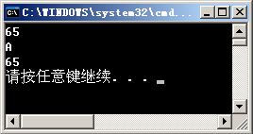
指针的类型转换
// 例1-9
#include<iostream>
using namespace std ;
int main()
{ int a = 65 ;
int * ip ;
void * vp = &a ;
cout << * ( int * ) vp << endl ;
cout << * ( char * ) vp << endl ;
ip = ( int * ) vp ;
cout << ( * ip ) << endl ;
}

Slide 236
4. 引用
4. 引用
引用说明为对象建立引用名，即别名
引用在定义初始化时与对象名绑定，程序中不能对引用重定义
一个对象的别名，从使用方式和效果上，与使用对象名一致
定义形式 : 类型 & 引用名 = 对象名 ；

Slide 237
4. 引用
引用说明为对象建立引用名，即别名
引用在定义初始化时与对象名绑定，程序中不能对引用重定义
一个对象的别名，从使用方式和效果上，与使用对象名一致
定义形式 : 类型 & 引用名 = 对象名 ；
引用说明符

Slide 238
4. 引用
// 指针与引用
int a ;
int * pa ;
int & ra = a ;
pa = & a ;

Slide 239
4. 引用
// 指针与引用
int a ;
int * pa ;
int & ra = a ;
pa = & a ;
整型指针

Slide 240
4. 引用
// 指针与引用
int a ;
int * pa ;
int & ra = a ;
pa = & a ;
ra 是 a 的别名
只能在定义时初始化
引用兼有常量、指针、变量的性质。
所谓常量性质，是指类似于指针时（指向其右值的空间），但不能再被更新为另外的指向。
当用做函数参数时，类似于指针，是传址。用在函数体时，无须解引用，类似于变量使用，但操作的不是其本身，而是其址指向的变量的内存空间。

Slide 241
4. 引用
// 指针与引用
int a ;
int * pa ;
int & ra = a ;
pa = & a ;
pa 指向 a
这里 "&" 是取址符

Slide 242
4. 引用
// 指针与引用
int a ;
int * pa ;
int & ra = a ;
pa = & a ;
int *pa
int a
ra
*pa

Slide 243
4. 引用
// 例1-10 引用测试
#include<iostream>
using namespace std ;
int main ()
{ int a = 2345 ;
int *pa ;
int & ra = a ;
pa = & a ;
cout << a << '\t' << ra << '\t' << *pa << endl ;
cout << (&a) << '\t' << ( & ra ) << '\t' << pa << endl ;
cout << ( &pa ) << endl ;
}

Slide 244
4. 引用
// 例1-10 引用测试
#include<iostream>
using namespace std ;
int main ()
{ int a = 2345 ;
int *pa ;
int & ra = a ;
pa = & a ;
cout << a << '\t' << ra << '\t' << *pa << endl ;
cout << (&a) << '\t' << ( & ra ) << '\t' << pa << endl ;
cout << ( &pa ) << endl ;
}
输出 a 的值

Slide 245
4. 引用
// 例1-10 引用测试
#include<iostream>
using namespace std ;
int main ()
{ int a = 2345 ;
int *pa ;
int & ra = a ;
pa = & a ;
cout << a << '\t' << ra << '\t' << *pa << endl ;
cout << (&a) << '\t' << ( & ra ) << '\t' << pa << endl ;
cout << ( &pa ) << endl ;
}
输出 a 的地址

Slide 246
4. 引用
// 例1-10 引用测试
#include<iostream>
using namespace std ;
int main ()
{ int a = 2345 ;
int *pa ;
int & ra = a ;
pa = & a ;
cout << a << '\t' << ra << '\t' << *pa << endl ;
cout << (&a) << '\t' << ( & ra ) << '\t' << pa << endl ;
cout << ( &pa ) << endl ;
}
pa 的值是
对象a的地址

Slide 247
4. 引用
// 例1-10 引用测试
#include<iostream>
using namespace std ;
int main ()
{ int a = 2345 ;
int *pa ;
int & ra = a ;
pa = & a ;
cout << a << '\t' << ra << '\t' << *pa << endl ;
cout << (&a) << '\t' << ( & ra ) << '\t' << pa << endl ;
cout << ( &pa ) << endl ;
}
输出指针pa 的地址

Slide 248
1.4.3 常量和约束访问
关键字 const 约束对象的访问性质，使对象值只能读，不能写，即不允许修改对象的值

Slide 249
1. 标识常量
标识常量对常数加以命名
常量名是存储常量值的内存单元的名字
程序中以只读形式访问标识常量

Slide 250
1. 标识常量
定义形式： const 类型 常量标识符 = 常量值 ;
直接常量或简单表达式
const隐含为文件内链接。
const is file scope by default in C++
例如，以下是正确的常量定义：
const double PI = 3.14159 ;
const int MIN = 50 ;
const int MAX = 2 * MIN ;

Slide 251
2. 指向常量的指针
const 类型 * 指针
或 类型 const * 指针
间址访问只读
p1
* p1
p2
* p2
const c
Var v
p1
c
p2
v
*p1
*p2

Slide 252
2. 指向常量的指针
// 例1-13
#include<iostream>
using namespace std ;
int main( )
{ const int A = 78 ;
const int B = 25 ;
int c = 13 ;
const int *pi = &A ;
// *pi = 56 ;
pi = &B ;
pi = &c ;
// *pi = 99 ;
c = 99 ;
}

Slide 253
2. 指向常量的指针
// 例1-13
#include<iostream>
using namespace std ;
int main( )
{ const int A = 78 ;
const int B = 25 ;
int c = 13 ;
const int *pi = &A ;
// *pi = 56 ;
pi = &B ;
pi = &c ;
// *pi = 99 ;
c = 99 ;
}
// 指向一个常量

Slide 254
2. 指向常量的指针
// 例1-13
#include<iostream>
using namespace std ;
int main( )
{ const int A = 78 ;
const int B = 25 ;
int c = 13 ;
const int *pi = &A ;
// *pi = 56 ;
pi = &B ;
pi = &c ;
// *pi = 99 ;
c = 99 ;
}
// 指向一个常量
// 错误, 不能修改所指常量

Slide 255
2. 指向常量的指针
// 例1-13
#include<iostream>
using namespace std ;
int main( )
{ const int A = 78 ;
const int B = 25 ;
int c = 13 ;
const int *pi = &A ;
// *pi = 56 ;
pi = &B ;
pi = &c ;
// *pi = 99 ;
c = 99 ;
}
// 指向一个常量
// 错误, 不能修改所指常量
// 指向另一个常量

Slide 256
2. 指向常量的指针
// 例1-13
#include<iostream>
using namespace std ;
int main( )
{ const int A = 78 ;
const int B = 25 ;
int c = 13 ;
const int *pi = &A ;
// *pi = 56 ;
pi = &B ;
pi = &c ;
// *pi = 99 ;
c = 99 ;
}
// 指向一个常量
// 错误, 不能修改所指常量
// 指向另一个常量
// 指向一个变量

Slide 257
2. 指向常量的指针
// 例1-13
#include<iostream>
using namespace std ;
int main( )
{ const int A = 78 ;
const int B = 25 ;
int c = 13 ;
const int *pi = &A ;
// *pi = 56 ;
pi = &B ;
pi = &c ;
// *pi = 99 ;
c = 99 ;
}
// 指向一个常量
// 错误, 不能修改所指常量
// 指向另一个常量
// 指向一个变量
// 错误，不能用间址方式修改对象

Slide 258
2. 指向常量的指针
// 例1-13
#include<iostream>
using namespace std ;
int main( )
{ const int A = 78 ;
const int B = 25 ;
int c = 13 ;
const int *pi = &A ;
// *pi = 56 ;
pi = &B ;
pi = &c ;
// *pi = 99 ;
c = 99 ;
}
// 指向一个常量
// 错误, 不能修改所指常量
// 指向另一个常量
// 指向一个变量
// 错误，不能用间址方式修改对象
// 正确

Slide 259
2. 指向常量的指针
// 例1-13
#include<iostream>
using namespace std ;
int main( )
{ const int A = 78 ;
const int B = 25 ;
int c = 13 ;
const int *pi = &A ;
// *pi = 56 ;
pi = &B ;
pi = &c ;
// *pi = 99 ;
c = 99 ;
}
c 和 *pi 都表示同一个对象,
但它们有不同的访问特性
// 指向一个常量
// 错误, 不能修改所指常量
// 指向另一个常量
// 指向一个变量
// 错误，不能用间址方式修改对象
// 正确

Slide 260
3. 指针常量
类型 * const 指针
指针常量的值只能在定义的时候初始化
p1
* p1
p2
* p2
const c
Var v
间址访问无约束
p2
v
*p2

Slide 261
3. 指针常量
// 例1-14
#include<iostream>
using namespace std ;
int main ()
{ int max ;
int * const pmax = & max , * p ;
* pmax = 1000 ;
cout << "max1 = " << * pmax << endl ;
p = new int ;
* p = 2000 ;
cout << " * p = " << * p << endl ;
// pmax = p ; // 错误
p = pmax ;
cout <<" * p2 = " << * p << endl ;
* pmax = * pmax + * p ;
cout << " max2 = " << * pmax << endl ;
}

Slide 262
4. 指向常量的指针常量
const 类型 * const 指针
指针本身和所指对象的值在定义之后都限制为只读
p1
* p1
p2
* p2
const c
Var v
p1
c
p2
v
*p1
*p2

Slide 263
4. 指向常量的指针常量
// 例1-15
#include<iostream>
using namespace std ;
int main ()
{ const int MIN = 10 ;
int max ;
const int * const pmax = & max ;
// * pmax = 1000 ;
max = 1000 ;
cout << " max = " << * pmax << endl ;
const int * const pmin = & MIN ;
// pmin = & max ;
// * pmin = 0 ;
cout << " MIN = " << * pmin << endl ;
}

Slide 264
4. 指向常量的指针常量
// 例1-15
#include<iostream>
using namespace std ;
int main ()
{ const int MIN = 10 ;
int max ;
const int * const pmax = & max ;
// * pmax = 1000 ;
max = 1000 ;
cout << " max = " << * pmax << endl ;
const int * const pmin = & MIN ;
// pmin = & max ;
// * pmin = 0 ;
cout << " MIN = " << * pmin << endl ;
}
常指针的初始化

Slide 265
4. 指向常量的指针常量
// 例1-15
#include<iostream>
using namespace std ;
int main ()
{ const int MIN = 10 ;
int max ;
const int * const pmax = & max ;
// * pmax = 1000 ;
max = 1000 ;
cout << " max = " << * pmax << endl ;
const int * const pmin = & MIN ;
// pmin = & max ;
// * pmin = 0 ;
cout << " MIN = " << * pmin << endl ;
}
错误，间址访问为只读

Slide 266
4. 指向常量的指针常量
// 例1-15
#include<iostream>
using namespace std ;
int main ()
{ const int MIN = 10 ;
int max ;
const int * const pmax = & max ;
// * pmax = 1000 ;
max = 1000 ;
cout << " max = " << * pmax << endl ;
const int * const pmin = & MIN ;
// pmin = & max ;
// * pmin = 0 ;
cout << " MIN = " << * pmin << endl ;
}
错误，不能修改指针常量

Slide 267
4. 指向常量的指针常量
// 例1-15
#include<iostream>
using namespace std ;
int main ()
{ const int MIN = 10 ;
int max ;
const int * const pmax = & max ;
// * pmax = 1000 ;
max = 1000 ;
cout << " max = " << * pmax << endl ;
const int * const pmin = & MIN ;
// pmin = & max ;
// * pmin = 0 ;
cout << " MIN = " << * pmin << endl ;
}
错误，间址访问为只读

Slide 268
5. 常引用
const 类型 & 引用名 = 对象名 ;
例如：
int a=314;
const int & ra=a; //ra是a的常引用
//ra=618; //错误，不能通过常引用对对象a执行写操作
a=618; //正确

Slide 270
1.5 表达式
表达式是由数据和运算符，按求值规则，表达一个值的式子。
表达式可以分为：算术表达式、条件表达式、逻辑表达式、赋值表达式、逗号表达式。

Slide 271
1.5.1 运算符
运算符是以简洁的方式表达对数据操作的符号
算术运算符 | + - * / % ++ --
关系运算符 | > < == >= <= !=
逻辑运算符 | ! && ||
位运算符 | << >> ~ | ^ &
赋值运算符 | = 及扩展的复合运算符
条件运算符 | ？ ：
逗号运算符 | ，
指针运算符 | * &
求字节运算符 | sizeof
强制类型转换符 | 类型
分量运算符 | . ->
下标运算符 | []
其他 | () :: new delete

Slide 272
1.5.1 运算符
优先级 | 运算符 | 结合性
1 | ( ) [ ] -> : : | L R
2 | ! ~ + - ++ -- & * 类型 sizeof new delete . -> * | R L
3 | * / % | L R
4 | + - | L R
5 | << >> | L R
6 | < <= >= > | L R
7 |  | L R
8 | == != | L R
9 | & | L R
10 | ^ | L R
11 | | | L R
12 | && | L R
13 | || | L R
14 | ? : | R L
15 | = *= /= += -= |= <<= >>= | R L
16 | , | L R

Slide 273
1.5.1 运算符
运算符是以简洁的方式表达对数据操作的符号
单目运算符
运算符 右操作数
例如： -123 +500
双目运算符
左操作数 运算符 右操作数
例如： a*3 x>y
三目运算符
条件运算： 操作数1 ? 操作数2 : 操作数3
例如： a ? b : c

Slide 274
1.5.1 运算符
运算符是以简洁的方式表达对数据操作的符号
表达式是由数据和运算符，按求值规则，表达一个值的式子。
算术表达式 逻辑表达式
赋值表达式 条件表达式 逗号表达式
用二元组表示表达式的类型和值： < 值 , 类型 >
例如
30 ; < 30 , int >
20.06 ; < 20.06 , double>
'a' ; < 97 , int >
int Xcoord = 23 ;
Xcoord ; < 23 , int >

Slide 275
1.5.2 算术表达式
算术表达式由算术运算符和操作数组成，结果值是算术值
1．基本运算
基本算术运算符有：
+ | 加法，或单目求正
- | 减法，或单目求负
* | 乘法
/ | 除法
% | 求模(求余)
sizeof | 求存储字节

Slide 276
当双目运算符的两个操作数都是整型， 结果值为整型
运算 | 例子 | 结果
+ | 2 + 3 ; | < 5, int >
 | 5 +10 ; | < 15, int >
- | 13 – 4 ; | < 9, int >
 | 4 – 7 ; | < -3, int >
* | 3 * 4 ; | < 12, int >
 | 5 * 11 ; | < 55, int >
/ | 8 / 2 ; | < 4, int >
 | 6 / 4 ; | < 1, int >
 | 4 / 5 ; | < 0, int >
 | -11 / 2 ; | < -5, int > 或 < -6 , int >
 | 6 / 0 ; | < undef, int >
% | 10 % 3 ; | < 1, int >
 | 23 % 4 ; | < 3, int >
 | 5 % 0 ; | < undef, int >
sizeof | sizeof (256) | < 4, int >
 | sizeof (int) | < 4, int >

Slide 277
当双目运算符的两个操作数都是整型， 结果值为整型
运算 | 例子 | 结果
+ | 2 + 3 ; | < 5, int >
 | 5 +10 ; | < 15, int >
- | 13 – 4 ; | < 9, int >
 | 4 – 7 ; | < -3, int >
* | 3 * 4 ; | < 12, int >
 | 5 * 11 ; | < 55, int >
/ | 8 / 2 ; | < 4, int >
 | 6 / 4 ; | < 1, int >
 | 4 / 5 ; | < 0, int >
 | -11 / 2 ; | < -5, int > 或 < -6 , int >
 | 6 / 0 ; | < undef, int >
% | 10 % 3 ; | < 1, int >
 | 23 % 4 ; | < 3, int >
 | 5 % 0 ; | < undef, int >
sizeof | sizeof (256) | < 4, int >
 | sizeof (int) | < 4, int >
简单截取整数部分

Slide 278
当双目运算符的两个操作数都是整型， 结果值为整型
运算 | 例子 | 结果
+ | 2 + 3 ; | < 5, int >
 | 5 +10 ; | < 15, int >
- | 13 – 4 ; | < 9, int >
 | 4 – 7 ; | < -3, int >
* | 3 * 4 ; | < 12, int >
 | 5 * 11 ; | < 55, int >
/ | 8 / 2 ; | < 4, int >
 | 6 / 4 ; | < 1, int >
 | 4 / 5 ; | < 0, int >
 | -11 / 2 ; | < -5, int > 或 < -6 , int >
 | 6 / 0 ; | < undef, int >
% | 10 % 3 ; | < 1, int >
 | 23 % 4 ; | < 3, int >
 | 5 % 0 ; | < undef, int >
sizeof | sizeof (256) | < 4, int >
 | sizeof (int) | < 4, int >
由编译器选择

Slide 279
当双目运算符的两个操作数都是整型， 结果值为整型
运算 | 例子 | 结果
+ | 2 + 3 ; | < 5, int >
 | 5 +10 ; | < 15, int >
- | 13 – 4 ; | < 9, int >
 | 4 – 7 ; | < -3, int >
* | 3 * 4 ; | < 12, int >
 | 5 * 11 ; | < 55, int >
/ | 8 / 2 ; | < 4, int >
 | 6 / 4 ; | < 1, int >
 | 4 / 5 ; | < 0, int >
 | -11 / 2 ; | < -5, int > 或 < -6 , int >
 | 6 / 0 ; | < undef, int >
% | 10 % 3 ; | < 1, int >
 | 23 % 4 ; | < 3, int >
 | 5 % 0 ; | < undef, int >
sizeof | sizeof (256) | < 4, int >
 | sizeof (int) | < 4, int >
除数为 0，
溢出，无值定义

Slide 280
当双目运算符的两个操作数都是整型， 结果值为整型
运算 | 例子 | 结果
+ | 2 + 3 ; | < 5, int >
 | 5 +10 ; | < 15, int >
- | 13 – 4 ; | < 9, int >
 | 4 – 7 ; | < -3, int >
* | 3 * 4 ; | < 12, int >
 | 5 * 11 ; | < 55, int >
/ | 8 / 2 ; | < 4, int >
 | 6 / 4 ; | < 1, int >
 | 4 / 5 ; | < 0, int >
 | -11 / 2 ; | < -5, int > 或 < -6 , int >
 | 6 / 0 ; | < undef, int >
% | 10 % 3 ; | < 1, int >
 | 23 % 4 ; | < 3, int >
 | 5 % 0 ; | < undef, int >
sizeof | sizeof (256) | < 4, int >
 | sizeof (int) | < 4, int >
求模
（求余数）

Slide 281
当双目运算符的两个操作数都是整型， 结果值为整型
运算 | 例子 | 结果
+ | 2 + 3 ; | < 5, int >
 | 5 +10 ; | < 15, int >
- | 13 – 4 ; | < 9, int >
 | 4 – 7 ; | < -3, int >
* | 3 * 4 ; | < 12, int >
 | 5 * 11 ; | < 55, int >
/ | 8 / 2 ; | < 4, int >
 | 6 / 4 ; | < 1, int >
 | 4 / 5 ; | < 0, int >
 | -11 / 2 ; | < -5, int > 或 < -6 , int >
 | 6 / 0 ; | < undef, int >
% | 10 % 3 ; | < 1, int >
 | 23 % 4 ; | < 3, int >
 | 5 % 0 ; | < undef, int >
sizeof | sizeof (256) | < 4, int >
 | sizeof (int) | < 4, int >
除数为0，无值定义

Slide 282
当双目运算符的两个操作数都是整型， 结果值为整型
运算 | 例子 | 结果
+ | 2 + 3 ; | < 5, int >
 | 5 +10 ; | < 15, int >
- | 13 – 4 ; | < 9, int >
 | 4 – 7 ; | < -3, int >
* | 3 * 4 ; | < 12, int >
 | 5 * 11 ; | < 55, int >
/ | 8 / 2 ; | < 4, int >
 | 6 / 4 ; | < 1, int >
 | 4 / 5 ; | < 0, int >
 | -11 / 2 ; | < -5, int > 或 < -6 , int >
 | 6 / 0 ; | < undef, int >
% | 10 % 3 ; | < 1, int >
 | 23 % 4 ; | < 3, int >
 | 5 % 0 ; | < undef, int >
sizeof | sizeof (256) | < 4, int >
 | sizeof (int) | < 4, int >
操作数可以是
常量，变量，类型

Slide 283
当双目运算符的两个操作数都是整型， 结果值为整型
除求余 % 运算外，浮点数可以进行各种算术运算
运算 | 例子 | 结果
+ | 2.0 + .33 ; | < 2.33, double >
 | 5.1 +10.0 ; | < 15.1, double >
- | 13.6 – 4.2 ; | < 9.4, double >
 | 4.0 – 7.0 ; | < -3.0, double >
* | 3.0 * 4.4 ; | < 13.2, double >
 | 7.5 * 11.0 ; | < 82.5, double >
/ | 8.6 / 2.0 ; | < 4.3, double >
 | 5.0 / 4.0 ; | < 1.25, double >
 | -11.0 / 4.0 ; | < -2.75, double >
 | 6.0 / 0.0 ; | < undef, double >
sizeof | sizeof (3.1415) | < 8, int >
 | sizeof (double) | < 8, int >

Slide 284
当双目运算符的两个操作数都是整型， 结果值为整型
除求余 % 运算外，浮点数可以进行各种算术运算
运算 | 例子 | 结果
+ | 2.0 + .33 ; | < 2.33, double >
 | 5.1 +10.0 ; | < 15.1, double >
- | 13.6 – 4.2 ; | < 9.4, double >
 | 4.0 – 7.0 ; | < -3.0, double >
* | 3.0 * 4.4 ; | < 13.2, double >
 | 7.5 * 11.0 ; | < 82.5, double >
/ | 8.6 / 2.0 ; | < 4.3, double >
 | 5.0 / 4.0 ; | < 1.25, double >
 | -11.0 / 4.0 ; | < -2.75, double >
 | 6.0 / 0.0 ; | < undef, double >
sizeof | sizeof (3.1415) | < 8, int >
 | sizeof (double) | < 8, int >
溢出，没有值定义

Slide 285
单目算术运算 —— 右结合
单目负号操作符
例如： -23 -12.3
单目正号操作符
例如: +244 +0.618

Slide 286
2．运算符的多义性
运算符意义与上下文相关
int a = 35 ;
int & ra = a ;
int * p = & a ;
a = ra * 4 ;
* p = 5 * * p ;
类型声明时
与非类型声明时是不同的，
如*、&、[]

Slide 287
2．运算符的多义性
运算符意义与上下文相关
引用说明符
int a = 35 ;
int & ra = a ;
int * p = & a ;
a = ra * 4 ;
* p = 5 * * p ;

Slide 288
2．运算符的多义性
运算符意义与上下文相关
取址运算
int a = 35 ;
int & ra = a ;
int * p = & a ;
a = ra * 4 ;
* p = 5 * * p ;

Slide 289
2．运算符的多义性
运算符意义与上下文相关
int a = 35 ;
int & ra = a ;
int * p = & a ;
a = ra * 4 ;
* p = 5 * * p ;
指针说明符

Slide 290
2．运算符的多义性
运算符意义与上下文相关
int a = 35 ;
int & ra = a ;
int * p = & a ;
a = ra * 4 ;
* p = 5 * * p ;
算术乘

Slide 291
2．运算符的多义性
运算符意义与上下文相关
int a = 35 ;
int & ra = a ;
int * p = & a ;
a = ra * 4 ;
* p = 5 * * p ;
间址访问

Slide 292
2．运算符的多义性
运算符意义与上下文相关
int a = 35 ;
int & ra = a ;
int * p = & a ;
a = ra * 4 ;
* p = 5 * * p ;
*p = 5 * ( *p )

Slide 293
2．运算符的多义性
运算符意义与上下文相关
int a = 35 ;
int & ra = a ;
int * p = & a ;
a = ra * 4 ;
* p = 5 * * p ;
名词，类型说明符

Slide 294
2．运算符的多义性
运算符意义与上下文相关
int a = 35 ;
int & ra = a ;
int * p = & a ;
a = ra * 4 ;
* p = 5 * * p ;
动词，运算符
一个重要的区别在于是否与数据类型在一起；

Slide 295
3．自增和自减
程序设计中，常对变量进行如下操作：
i = i + 1 i = i - 1
此时，变量 i 称为计数器
循环变量
i
0
+
1

Slide 296
3．自增和自减
程序设计中，常对变量进行如下操作：
i = i + 1 i = i - 1
此时，变量 i 称为计数器
i
1
+
1

Slide 297
3．自增和自减
程序设计中，常对变量进行如下操作：
i = i + 1 i = i - 1
此时，变量 i 称为计数器
i
1
+
1

Slide 298
3．自增和自减
程序设计中，常对变量进行如下操作：
i = i + 1 i = i - 1
此时，变量 i 称为计数器
i
2
+
1

Slide 299
3．自增和自减
程序设计中，常对变量进行如下操作：
i = i + 1 i = i - 1
此时，变量 i 称为计数器
C++ 为其提供自增和自减算符

Slide 300
3．自增和自减
注：
• 自增、自减算符的运算对象只能是整型变量，不能为常量或表达式；
例： 5++ ++(a++) ( x + y ) -- 错误

Slide 301
3．自增和自减
注：
• 自增、自减算符的运算对象只能是整型变量，不能为常量或表达式；
例： 5++ ++(a++) ( x + y ) -- 错误
不是整型变量

Slide 302
3．自增和自减
注：
• 自增、自减算符的运算对象只能是整型变量，不能为常量或表达式；
例： 5++ ++(a++) ( x + y ) -- 错误
• ++、-- 算符均为右结合，后缀式为书写特例；
• 自增式和自减式作为独立的表达式，前缀式和后缀式没有区别；
但作为表达式右值时：
（1）前缀式 先增值后引用
例： x = ++ i 相当于 i = i + 1 ; x = i ;
（2）后缀式 先引用后增值
例： x = i ++ 相当于 x = i ; i = i + 1 ;

Slide 303
3．自增和自减
例： int a = 3 ;
int b = ++ a ; // 相当于 a = a +1 ; b = a ;
int c = a ++ ; // 相当于 c = a ; a = a + 1;
b = a -- ; // 相当于 b = a ; a = a - 1 ;
c = -- a ; // 相当于 a = a - 1; c = a ;
++ ( a ++ ) ; // 错 (a++)不是变量名
c = a + + b; // 错 a++ 无法对 b 操作
c = a ++ + b; // 相当于 c = a + b; a = a + 1;
c = a + + + + b; // (a++) ++b 错
注意： 编译扫描器优先向左识别算符，贪婪原则

Slide 304
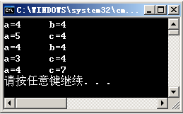
3．自增和自减
// 例1-16
#include<iostream>
using namespace std ;
int main ( )
{ int a = 3 , b, c ;
b = ++ a ; cout << "a=" << a << '\t' << "b=" << b << endl ;
c = a ++ ; cout << "a=" << a << '\t' << "c=" << c << endl ;
b = -- a ; cout << "a=" << a << '\t' << "b=" << b << endl ;
c = a -- ; cout << "a=" << a << '\t' << "c=" << c << endl ;
c = a ++ + b ; cout << "a=" << a << '\t' << "c=" << c << endl ;
}

Slide 305
3．自增和自减
// 例1-16
#include<iostream>
using namespace std ;
int main ( )
{ int a = 3 , b, c ;
b = ++ a ; cout << "a=" << a << '\t' << "b=" << b << endl ;
c = a ++ ; cout << "a=" << a << '\t' << "c=" << c << endl ;
b = -- a ; cout << "a=" << a << '\t' << "b=" << b << endl ;
c = a -- ; cout << "a=" << a << '\t' << "c=" << c << endl ;
c = a ++ + b ; cout << "a=" << a << '\t' << "c=" << c << endl ;
}
++与=离得近，先++
a = a+1, b = a ;

Slide 306
3．自增和自减
// 例1-16
#include<iostream>
using namespace std ;
int main ( )
{ int a = 3 , b, c ;
b = ++ a ; cout << "a=" << a << '\t' << "b=" << b << endl ;
c = a ++ ; cout << "a=" << a << '\t' << "c=" << c << endl ;
b = -- a ; cout << "a=" << a << '\t' << "b=" << b << endl ;
c = a -- ; cout << "a=" << a << '\t' << "c=" << c << endl ;
c = a ++ + b ; cout << "a=" << a << '\t' << "c=" << c << endl ;
}
++与=离得远，后++
c = a , a = a+1 ;

Slide 307
3．自增和自减
// 例1-16
#include<iostream>
using namespace std ;
int main ( )
{ int a = 3 , b, c ;
b = ++ a ; cout << "a=" << a << '\t' << "b=" << b << endl ;
c = a ++ ; cout << "a=" << a << '\t' << "c=" << c << endl ;
b = -- a ; cout << "a=" << a << '\t' << "b=" << b << endl ;
c = a -- ; cout << "a=" << a << '\t' << "c=" << c << endl ;
c = a ++ + b ; cout << "a=" << a << '\t' << "c=" << c << endl ;
}
a = a-1, b = a ;

Slide 308
3．自增和自减
// 例1-16
#include<iostream>
using namespace std ;
int main ( )
{ int a = 3 , b, c ;
b = ++ a ; cout << "a=" << a << '\t' << "b=" << b << endl ;
c = a ++ ; cout << "a=" << a << '\t' << "c=" << c << endl ;
b = -- a ; cout << "a=" << a << '\t' << "b=" << b << endl ;
c = a -- ; cout << "a=" << a << '\t' << "c=" << c << endl ;
c = a ++ + b ; cout << "a=" << a << '\t' << "c=" << c << endl ;
}
c = a , a = a-1;

Slide 309
3．自增和自减
// 例1-16
#include<iostream>
using namespace std ;
int main ( )
{ int a = 3 , b, c ;
b = ++ a ; cout << "a=" << a << '\t' << "b=" << b << endl ;
c = a ++ ; cout << "a=" << a << '\t' << "c=" << c << endl ;
b = -- a ; cout << "a=" << a << '\t' << "b=" << b << endl ;
c = a -- ; cout << "a=" << a << '\t' << "c=" << c << endl ;
c = a ++ + b ; cout << "a=" << a << '\t' << "c=" << c << endl ;
}
c = a+b, a = a+1 ;

Slide 310
4. 类型转换
表达式求值之前，要对操作数进行必要的类型转换：
目的：（1）将短数扩展为机器处理的长度
（2）使运算符两端的操作数具有相同的类型
原则：（1）开始运算前，扩展数据长度：
char、short ➔ int
unsigned char、unsigned short ➔ unsigned int
float ➔ double
long
unsigned long
参与算术运算的只有5种类型数据
（2）运算符两端运算子（operand）类型不同时：
· “向高看齐”，向表达能力强的类型转换
· 逐个算符转换
（3）赋值转换具有强制性

Slide 311
4. 类型转换
例如
float Temp = 23.3 ;
double Volume = 3.2 ;
long double ldConstant = 6.23E23 ;
cout << Volume * ldConstant ;
cout << Temp / Volume ;

Slide 312
4. 类型转换
例如
float Temp = 23.3 ;
double Volume = 3.2 ;
long double ldConstant = 6.23E23 ;
cout << Volume * ldConstant ;
cout << Temp / Volume ;
double ➔ long double

Slide 313
4. 类型转换
例如
float Temp = 23.3 ;
double Volume = 3.2 ;
long double ldConstant = 6.23E23 ;
cout << Volume * ldConstant ;
cout << Temp / Volume ;
float ➔ double

Slide 314
4. 类型转换
强制类型转换
用类型符对表达式值转换成所需类型，一般形式为：
( 类型 ) ( 表达式 )
类型 (表达式 )
( 类型 ) 表达式
例如：
int ( x + y ) // 把x+y的结果转换成整型
( char ) 70 // 把整数70转换成字符 'F'
( double ) ( 2 / 4 ) // 结果为 0
想一想，
为什么？

Slide 315
4. 类型转换
强制类型转换
用类型符对表达式值转换成所需类型，一般形式为：
( 类型 ) ( 表达式 )
类型 (表达式 )
( 类型 ) 表达式
赋值时的类型转换和用类型符实现的类型转换是强制性
例如：
int a = 2.516 ; // a 的值为2

Slide 316
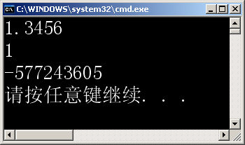
4. 类型转换
分析 输出结果
#include<iostream>
using namespace std;
int main()
{ double x=1.34567;
void *p=&x;
cout<<x<<endl;
cout<<int(x)<<endl;
cout<<*(int*)p<<endl;
}

Slide 317
4. 类型转换
#include<iostream>
using namespace std;
int main()
{ double x=1.34567;
void *p=&x;
cout<<x<<endl;
cout<<int(x)<<endl;
cout<<*(int*)p<<endl;
}
输出double值

Slide 318
4. 类型转换
#include<iostream>
using namespace std;
int main()
{ double x=1.34567;
void *p=&x;
cout<<x<<endl;
cout<<int(x)<<endl;
cout<<*(int*)p<<endl;
}
输出强类型转换后int值

Slide 319
4. 类型转换
#include<iostream>
using namespace std;
int main()
{ double x=1.34567;
void *p=&x;
cout<<x<<endl;
cout<<int(x)<<endl;
cout<<*(int*)p<<endl;
}
对指针强类型转换
低位4字节直接解释为int数据

Slide 320
应用例子
计算汽车的平均速度
汽车在沿途都有里程标志的公路上行进。程序输入开始和结束的里程以及时间。时间以时、分、秒输入。程序计算并以“公里数/每小时”的形式输出平均速度。
100
50

Slide 321
应用例子
计算汽车的平均速度
汽车在沿途都有里程标志的公路上行进。程序输入开始和结束的里程以及时间。时间以时、分、秒输入。程序计算并以“公里数/每小时”的形式输出平均速度。
解决问题步骤
给出提示并输入里程和时间数据；
计算消耗时间；
计算旅行距离；
计算平均速度；
输出数据。
100
50

Slide 322
应用例子
计算汽车的平均速度
汽车在沿途都有里程标志的公路上行进。程序输入开始和结束的里程以及时间。时间以时、分、秒输入。程序计算并以“公里数/每小时”的形式输出平均速度。
解决问题步骤
给出提示并输入里程和时间数据；
计算消耗时间；
计算旅行距离；
计算平均速度；
输出数据。
100
50
输入全部为整型数据时，分，秒

Slide 323
应用例子
计算汽车的平均速度
汽车在沿途都有里程标志的公路上行进。程序输入开始和结束的里程以及时间。时间以时、分、秒输入。程序计算并以“公里数/每小时”的形式输出平均速度。
消耗时间=结束时间-开始时间
需换算成秒进行计算
然后再换算成消耗的小时数
解决问题步骤
给出提示并输入里程和时间数据；
计算消耗时间；
计算旅行距离；
计算平均速度；
输出数据。
100
50

Slide 324
应用例子
计算汽车的平均速度
汽车在沿途都有里程标志的公路上行进。程序输入开始和结束的里程以及时间。时间以时、分、秒输入。程序计算并以“公里数/每小时”的形式输出平均速度。
距离 = 结束里程 - 开始里程
解决问题步骤
给出提示并输入里程和时间数据；
计算消耗时间；
计算旅行距离；
计算平均速度；
输出数据。
100
50

Slide 325
应用例子
计算汽车的平均速度
汽车在沿途都有里程标志的公路上行进。程序输入开始和结束的里程以及时间。时间以时、分、秒输入。程序计算并以“公里数/每小时”的形式输出平均速度。
解决问题步骤
给出提示并输入里程和时间数据；
计算消耗时间；
计算旅行距离；
计算平均速度；
输出数据。
速度=距离/消耗时间
100
50

Slide 326
应用例子
计算汽车的平均速度
汽车在沿途都有里程标志的公路上行进。程序输入开始和结束的里程以及时间。时间以时、分、秒输入。程序计算并以“公里数/每小时”的形式输出平均速度。
解决问题步骤
给出提示并输入里程和时间数据；
计算消耗时间；
计算旅行距离；
计算平均速度；
输出数据。
100
以清晰的格式输出数据
50

Slide 327
应用例子
// 例1-17 计算汽车的平均速度
#include<iostream>
using namespace std ;
int main()
{ cout << "所有输入数据为整数\n" ;
cout << "开始里程？ \n" ;
int StartPost ;
cin >> StartPost ;
cout << "开始时间（时，分，秒）？\n" ;
int StartHour, StarMinute, StarSecond ;
cin >> StartHour >> StarMinute >> StarSecond ;
cout << "结束里程？ \n" ;
int EndPost ;
cin >> EndPost ;
cout << "结束时间（时，分，秒）？\n" ;
int EndHour, EndMinute, EndSecond ;
cin >> EndHour >> EndMinute >> EndSecond ;

Slide 328
应用例子
// 例1-17 计算汽车的平均速度
#include<iostream>
using namespace std ;
int main()
{ cout << "所有输入数据为整数\n" ;
cout << "开始里程？\n" ;
int StartPost ;
cin >> StartPost ;
cout << "开始时间（时，分，秒）？\n" ;
int StartHour, StarMinute, StarSecond ;
cin >> StartHour >> StarMinute >> StarSecond ;
cout << "结束里程？\n" ;
int EndPost ;
cin >> EndPost ;
cout << "结束时间（时，分，秒）？\n" ;
int EndHour, EndMinute, EndSecond ;
cin >> EndHour >> EndMinute >> EndSecond ;
显示
提示信息

Slide 329
应用例子
// 例1-17 计算汽车的平均速度
#include<iostream>
using namespace std ;
int main()
{ cout << "所有输入数据为整数\n" ;
cout << "开始里程？ \n" ;
int StartPost ;
cin >> StartPost ;
cout << "开始时间（时，分，秒）？\n" ;
int StartHour, StarMinute, StarSecond ;
cin >> StartHour >> StarMinute >> StarSecond ;
cout << "结束里程？ \n" ;
int EndPost ;
cin >> EndPost ;
cout << "结束时间（时，分，秒）？\n" ;
int EndHour, EndMinute, EndSecond ;
cin >> EndHour >> EndMinute >> EndSecond ;
说明变量
输入数据

Slide 330
应用例子
// 例1-17 计算汽车的平均速度
int ElapsedTS = ( EndHour * 3600 + EndMinute * 60 + EndSecond )
- ( StartHour * 3600 + StarMinute * 60 + StarSecond ) ;
int ElapsedHour = ElapsedTS / 3600 ;
int ElapsedMinute = ElapsedTS % 3600 / 60 ;
int ElapsedSecond = ElapsedTS % 60 ;
double ElapsedTime = ElapsedHour + ElapsedMinute / 60.0
+ ElapsedSecond / 3600.0 ;
int Distant = EndPost - StartPost ;
double Velocity = Distant / ElapsedTime ;
cout << "汽车行驶了" << Distant << "公里\n"
<< "消耗时间" << ElapsedHour << "小时"
<< ElapsedMinute << "分" << ElapsedSecond << "秒\n"
<< "平均速度： " << Velocity << "公里 / 小时\n" ;
}

Slide 331
应用例子
// 例1-17 计算汽车的平均速度
int ElapsedTS = ( EndHour * 3600 + EndMinute * 60 + EndSecond )
- ( StartHour * 3600 + StarMinute * 60 + StarSecond ) ;
int ElapsedHour = ElapsedTS / 3600 ;
int ElapsedMinute = ElapsedTS % 3600 / 60 ;
int ElapsedSecond = ElapsedTS % 60 ;
double ElapsedTime = ElapsedHour + ElapsedMinute / 60.0
+ ElapsedSecond / 3600.0 ;
int Distant = EndPost - StartPost ;
double Velocity = Distant / ElapsedTime ;
cout << "汽车行驶了" << Distant << "公里\n"
<< "消耗时间" << ElapsedHour << "小时"
<< ElapsedMinute << "分" << ElapsedSecond << "秒\n"
<< "平均速度： " << Velocity << "公里 / 小时\n" ;
}
消耗时间（总秒数）

Slide 332
应用例子
// 例1-17 计算汽车的平均速度
int ElapsedTS = ( EndHour * 3600 + EndMinute * 60 + EndSecond )
- ( StartHour * 3600 + StarMinute * 60 + StarSecond ) ;
int ElapsedHour = ElapsedTS / 3600 ;
int ElapsedMinute = ElapsedTS % 3600 / 60 ;
int ElapsedSecond = ElapsedTS % 60 ;
double ElapsedTime = ElapsedHour + ElapsedMinute / 60.0
+ ElapsedSecond / 3600.0 ;
int Distant = EndPost - StartPost ;
double Velocity = Distant / ElapsedTime ;
cout << "汽车行驶了" << Distant << "公里\n"
<< "消耗时间" << ElapsedHour << "小时"
<< ElapsedMinute << "分" << ElapsedSecond << "秒\n"
<< "平均速度： " << Velocity << "公里 / 小时\n" ;
}
把消耗时间
转换成时，分，秒

Slide 333
应用例子
// 例1-17 计算汽车的平均速度
int ElapsedTS = ( EndHour * 3600 + EndMinute * 60 + EndSecond )
- ( StartHour * 3600 + StarMinute * 60 + StarSecond ) ;
int ElapsedHour = ElapsedTS / 3600 ;
int ElapsedMinute = ElapsedTS % 3600 / 60 ;
int ElapsedSecond = ElapsedTS % 60 ;
double ElapsedTime = ElapsedHour + ElapsedMinute / 60.0
+ ElapsedSecond / 3600.0 ;
int Distant = EndPost - StartPost ;
double Velocity = Distant / ElapsedTime ;
cout << "汽车行驶了" << Distant << "公里\n"
<< "消耗时间" << ElapsedHour << "小时"
<< ElapsedMinute << "分" << ElapsedSecond << "秒\n"
<< "平均速度： " << Velocity << "公里 / 小时\n" ;
}
把消耗时间
转换成小时数

Slide 334
应用例子
// 例1-17 计算汽车的平均速度
int ElapsedTS = ( EndHour * 3600 + EndMinute * 60 + EndSecond )
- ( StartHour * 3600 + StarMinute * 60 + StarSecond ) ;
int ElapsedHour = ElapsedTS / 3600 ;
int ElapsedMinute = ElapsedTS % 3600 / 60 ;
int ElapsedSecond = ElapsedTS % 60 ;
double ElapsedTime = ElapsedHour + ElapsedMinute / 60.0
+ ElapsedSecond / 3600.0 ;
int Distant = EndPost - StartPost ;
double Velocity = Distant / ElapsedTime ;
cout << "汽车行驶了" << Distant << "公里\n"
<< "消耗时间" << ElapsedHour << "小时"
<< ElapsedMinute << "分" << ElapsedSecond << "秒\n"
<< "平均速度： " << Velocity << "公里 / 小时\n" ;
}
为获得浮点类型运算结果
被除数为浮点常量

Slide 335
应用例子
// 例1-17 计算汽车的平均速度
int ElapsedTS = ( EndHour * 3600 + EndMinute * 60 + EndSecond )
- ( StartHour * 3600 + StarMinute * 60 + StarSecond ) ;
int ElapsedHour = ElapsedTS / 3600 ;
int ElapsedMinute = ElapsedTS % 3600 / 60 ;
int ElapsedSecond = ElapsedTS % 60 ;
double ElapsedTime = ElapsedHour + ( double )ElapsedMinute / 60
+ ( double ) ElapsedSecond / 3600 ;
int Distant = EndPost - StartPost ;
double Velocity = Distant / ElapsedTime ;
cout << "汽车行驶了" << Distant << "公里\n"
<< "消耗时间" << ElapsedHour << "小时"
<< ElapsedMinute << "分" << ElapsedSecond << "秒\n"
<< "平均速度： " << Velocity << "公里 / 小时\n" ;
}
或者用强制类型转换

Slide 336
应用例子
// 例1-17 计算汽车的平均速度
int ElapsedTS = ( EndHour * 3600 + EndMinute * 60 + EndSecond )
- ( StartHour * 3600 + StarMinute * 60 + StarSecond ) ;
int ElapsedHour = ElapsedTS / 3600 ;
int ElapsedMinute = ElapsedTS % 3600 / 60 ;
int ElapsedSecond = ElapsedTS % 60 ;
double ElapsedTime = ElapsedHour + ElapsedMinute / 60.0
+ ElapsedSecond / 3600.0 ;
int Distant = EndPost - StartPost ;
double Velocity = Distant / ElapsedTime ;
cout << "汽车行驶了" << Distant << "公里\n"
<< "消耗时间" << ElapsedHour << "小时"
<< ElapsedMinute << "分" << ElapsedSecond << "秒\n"
<< "平均速度： " << Velocity << "公里 / 小时\n" ;
}
计算距离

Slide 337
应用例子
// 例1-17 计算汽车的平均速度
int ElapsedTS = ( EndHour * 3600 + EndMinute * 60 + EndSecond )
- ( StartHour * 3600 + StarMinute * 60 + StarSecond ) ;
int ElapsedHour = ElapsedTS / 3600 ;
int ElapsedMinute = ElapsedTS % 3600 / 60 ;
int ElapsedSecond = ElapsedTS % 60 ;
double ElapsedTime = ElapsedHour + ElapsedMinute / 60.0
+ ElapsedSecond / 3600.0 ;
int Distant = EndPost - StartPost ;
double Velocity = Distant / ElapsedTime ;
cout << "汽车行驶了" << Distant << "公里\n"
<< "消耗时间" << ElapsedHour << "小时"
<< ElapsedMinute << "分" << ElapsedSecond << "秒\n"
<< "平均速度： " << Velocity << "公里 / 小时\n" ;
}
计算平均速度

Slide 338
应用例子
// 例1-17 计算汽车的平均速度
int ElapsedTS = ( EndHour * 3600 + EndMinute * 60 + EndSecond )
- ( StartHour * 3600 + StarMinute * 60 + StarSecond ) ;
int ElapsedHour = ElapsedTS / 3600 ;
int ElapsedMinute = ElapsedTS % 3600 / 60 ;
int ElapsedSecond = ElapsedTS % 60 ;
double ElapsedTime = ElapsedHour + ElapsedMinute / 60.0
+ ElapsedSecond / 3600.0 ;
int Distant = EndPost - StartPost ;
double Velocity = Distant / ElapsedTime ;
cout << "汽车行驶了" << Distant << "公里\n"
<< "消耗时间" << ElapsedHour << "小时"
<< ElapsedMinute << "分" << ElapsedSecond << "秒\n"
<< "平均速度： " << Velocity << "公里 / 小时\n" ;
}
输出数据

Slide 339
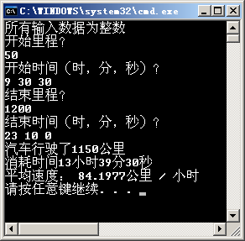
应用例子
// 例1-17 计算汽车的平均速度
int ElapsedTS = ( EndHour * 3600 + EndMinute * 60 + EndSecond )
- ( StartHour * 3600 + StarMinute * 60 + StarSecond ) ;
int ElapsedHour = ElapsedTS / 3600 ;
int ElapsedMinute = ElapsedTS % 3600 / 60 ;
int ElapsedSecond = ElapsedTS % 60 ;
double ElapsedTime = ElapsedHour + ElapsedMinute / 60.0
+ ElapsedSecond / 3600.0 ;
int Distant = EndPost - StartPost ;
double Velocity = Distant / ElapsedTime ;
cout << "汽车行驶了" << Distant << "公里\n"
<< "消耗时间" << ElapsedHour << "小时"
<< ElapsedMinute << "分" << ElapsedSecond << "秒\n"
<< "平均速度： " << Velocity << "公里 / 小时\n" ;
}

Slide 340
1.5.3 逻辑表达式
逻辑表达式用于判断运算
逻辑表达式的值只有两个：
表达式 成立 为 true（1）
表达式 不成立 为 false（0）
表达式求值过程中，非0值都作为逻辑真
构成逻辑表达式的运算符有关系运算符和逻辑运算符

Slide 341
1. 关系运算
关系运算是指对两个运算量的大小进行比较
关系运算符：
> 大于 >= 大于等于 < 小于
<= 小于等于 == 等于 != 不等于
优先级： 低于算术运算类，高于赋值类
结合性： 从左向右结合
汇编是通过减法实现的，结果影响标志寄存器
减法可由加法实现，如a-b=a+-b

Slide 342
1. 关系运算
例：
若有 int x = 2 , y = 3 , z ;
则 x = = y
x != y
值为 0
值为 1
z = 3 - 1 >= x + 1 <= y + 2
z 的值为 1
z = 2 >= 3 < = 5
z = 0 <= 5
z = 1

Slide 343
1. 关系运算
注意关系运算的正确使用：
（1）设 a = 0, b = 0.5, x = 0.3
表达式 a <= x <= b 的结果为：
1
0
注意：
说明数学含义 x在区间[a, b] 的数学表达式 a ≤ x ≤ b
不能使用 a <= x <= b 表示
应该使用 a <= x && x <= b 表示

Slide 344
1. 关系运算
注意关系运算的正确使用：
（2）表达式 5 > 2 > 7 > 6 的结果为：
1
0
0
讨论：
5 > 2 > 7 > 8 是一个无意义的数学式子，但在C++中是合法表达式
应尽量避免使用这种意义不清的表达式

Slide 345
1. 关系运算
注意关系运算的正确使用：
（3） 关系表达式的结果为整数，所以也可以看作整型表达式。
例1
int score1, score2, score3, score4, sore5 ;
int excellent=0;
//……
excellent=int(score1>=85)+int(score2>=85)+int(score3>=85)
+int(score4>=85)+int(score5>=85) ;
cout<<“excellent= ”<<excellent<<endl;

Slide 346
1. 关系运算
注意关系运算的正确使用：
（3） 关系表达式的结果为整数，所以也可以看作整型表达式。
统计符合条件的事件数
例1
int score1, score2, score3, score4, sore5 ;
int excellent=0;
//……
excellent=int(score1>=85)+int(score2>=85)+int(score3>=85)
+int(score4>=85)+int(score5>=85) ;
cout<<“excellent= ”<<excellent<<endl;

Slide 347
1. 关系运算
注意关系运算的正确使用：
（3） 关系表达式的结果为整数，所以也可以看作整型表达式。
例2 int i = 5 , j = 7 , a ;
a = i + ( j % 4 != 0 ) ;
6
3
编译产生 warning
值，不是顺序号
1
讨论： 应尽量避免使用这种意义不清的表达式

Slide 348
1. 关系运算
注意关系运算的正确使用：
（4） 字符数据按ASCⅡ码值进行比较
例：
'a' > 0 值为 1 （true）
'A' > 100 值为 0 （false）

Slide 349
1. 关系运算
注意关系运算的正确使用：
（5） 实数比较的误差
例：
1.2345678901234567897 == 1.2345678901234567898 值为 1（true）
这是数据有效位数引起的误差。
讨论： 实数比较宜采用求误差值形式：
fabs ( x - y ) < ε
例如： fabs( x - y ) < 1e-5

Slide 350
2. 逻辑运算
逻辑运算符：
&& 逻辑与 左结合
|| 逻辑或 左结合
! 逻辑非 右结合

Slide 351
2. 逻辑运算
逻辑与

Slide 352
2. 逻辑运算
逻辑与

Slide 353
2. 逻辑运算
逻辑与

Slide 354
2. 逻辑运算
逻辑与
逻辑或

Slide 355
2. 逻辑运算
逻辑与
逻辑或

Slide 356
2. 逻辑运算
逻辑与
逻辑或

Slide 357
2. 逻辑运算
逻辑与
逻辑或

Slide 358
2. 逻辑运算
逻辑与
逻辑或

Slide 359
2. 逻辑运算
逻辑与
逻辑或
逻辑非

Slide 360
2. 逻辑运算
逻辑与
逻辑或
逻辑非

Slide 361
2. 逻辑运算
逻辑与
逻辑或
逻辑非

Slide 362
2. 逻辑运算
逻辑与
逻辑或
逻辑非

Slide 363
2. 逻辑运算
逻辑真值表：

Slide 364
2. 逻辑运算
逻辑运算规律：
其中：a，b均为逻辑值1（true）或0（false）
1 && a = = a 0 || a = = a
0 && a = = 0 1 || a = = 1
0 && !a = = 0 1 || !a = = 1
a || a = = a a && a = = a
! ( a || b ) = = !a && !b !( a && b) = = !a || !b
! ( !a ) = = a

Slide 365
2. 逻辑运算
短路求值
逻辑运算规律：
E1 && E2 当表达式 E1 的值为 0 时，不再对 E2 求值
E1 || E2 当表达式 E1 值为非 0 时，不再对 E2 求值
例：
x = y = 0 ; x ++ && y ++ ;
逻辑运算的取舍
逻辑表达式求解中，并不总是执行所有的运算
只有在必须执行下一个逻辑运算符才能求出表达式的解时，才执行该运算符！
对于表达式a && b && c
只有a为真(非0)时，才需要判别b的值，
只有a和b都为真的情况下才需要判别c的值。
对于表达式a || b || c
只要a为真(非0)，就不必判断b和c；只有a为假，才判别b；a和b都为假才判别c。

Slide 366
2. 逻辑运算
逻辑运算规律：
E1 && E2 当表达式 E1 的值为 0 时，不再对 E2 求值
E1 || E2 当表达式 E1 值为非 0 时，不再对 E2 求值
例：
x = y = 0 ; x ++ && y ++ ;
结果：逻辑表达式值为0
x ++
&&
x ++ &&
x ++
x 的值为 1，y 的值为 0

Slide 367
2. 逻辑运算
想一想
如果有
x ++ ;
y ++ ;
x && y ;
则 逻辑表达式的值是多少？
变量 x 、y 的值是多少？
逻辑运算规律：
E1 && E2 当表达式 E1 的值为 0 时，不再对 E2 求值
E1 || E2 当表达式 E1 值为非 0 时，不再对 E2 求值
例：
x = y = 0 ; x ++ && y ++ ;
结果：逻辑表达式值为0
x = y = 1 ; x -- || y -- ;
结果：逻辑表达式值为1

Slide 368
1.5.3 逻辑表达式
例： 写出描述点 A(x,y) 落在图中绿色部分 ( 不压线 ) 的 C + + 表达式：
2
1
-2
2
-1
1
-1
-2
-2 < x && x < 2 && -2 < y && y < 2 && x * x + y * y > 1

Slide 369
1.5.4 赋值表达式
赋值表达式的作用是把数据值写入变量，修改对象的值
一般形式为： 变量 = 表达式

Slide 370
1.5.4 赋值表达式
赋值表达式的作用是把数据值写入变量，修改对象的值
一般形式为： 变量 = 表达式
赋值运算符
例如
int Score1 = 90 ;
int Score2 = 75 ;
int Temp = Score2;
Score2 = Score1;
Score1 = Temp;

Slide 371
1.5.4 赋值表达式
赋值表达式的作用是把数据值写入变量，修改对象的值
一般形式为： 变量 = 表达式
例如
int Score1 = 90 ;
int Score2 = 75 ;
int Temp = Score2;
Score2 = Score1;
Score1 = Temp;
Score1
90
Score2
75
Temp

Slide 372
1.5.4 赋值表达式
赋值表达式的作用是把数据值写入变量，修改对象的值
一般形式为： 变量 = 表达式
例如
int Score1 = 90 ;
int Score2 = 75 ;
int Temp = Score2;
Score2 = Score1;
Score1 = Temp;
Score1
90
Score2
75
Temp
75

Slide 373
1.5.4 赋值表达式
赋值表达式的作用是把数据值写入变量，修改对象的值
一般形式为： 变量 = 表达式
例如
int Score1 = 90 ;
int Score2 = 75 ;
int Temp = Score2;
Score2 = Score1;
Score1 = Temp;
90
75
Score1
Score2
90
Temp
75

Slide 374
1.5.4 赋值表达式
赋值表达式的作用是把数据值写入变量，修改对象的值
一般形式为： 变量 = 表达式
例如
int Score1 = 90 ;
int Score2 = 75 ;
int Temp = Score2;
Score2 = Score1;
Score1 = Temp;
90
90
Score1
75
Score2
Temp
75
赋值运算符想像成←更好理解（指针变量写成→），但=写起来更方便；

Slide 375
1.5.4 赋值表达式
赋值运算的强制类型转换
也体现在函数的实参与形参的结合以及函数的返回时
例如
int x = 0 ;
x = 2.3 ;
cout << "x = " << x ;
x = 2

Slide 376
1.5.4 赋值表达式
赋值运算的优先级和关联性
赋值运算的优先级很低
赋值运算的右结合
赋值表达式称为左值表达式，允许关联赋值
例如
x = y = z + 2 ;
x = y = ( z + 2 ) ;
x = ( y = z + 2 ) ;
( x = y ) = z + 2 ;
z + 2 = x = y ;

Slide 377
1.5.4 赋值表达式
赋值运算的优先级和关联性
赋值运算的优先级很低
赋值运算的右结合
赋值表达式称为左值表达式，允许关联赋值
（1）计值
例如
x = y = z + 2 ;
x = y = ( z + 2 ) ;
x = ( y = z + 2 ) ;
( x = y ) = z + 2 ;
z + 2 = x = y ;

Slide 378
1.5.4 赋值表达式
赋值运算的优先级和关联性
赋值运算的优先级很低
赋值运算的右结合
赋值表达式称为左值表达式，允许关联赋值
（2）把 z+2 的值写入 y
例如
x = y = z + 2 ;
x = y = ( z + 2 ) ;
x = ( y = z + 2 ) ;
( x = y ) = z + 2 ;
z + 2 = x = y ;

Slide 379
1.5.4 赋值表达式
赋值运算的优先级和关联性
赋值运算的优先级很低
赋值运算的右结合
赋值表达式称为左值表达式，允许关联赋值
（3）把 y 的值写入 x
例如
x = y = z + 2 ;
x = y = ( z + 2 ) ;
x = ( y = z + 2 ) ;
( x = y ) = z + 2 ;
z + 2 = x = y ;

Slide 380
1.5.4 赋值表达式
赋值运算的优先级和关联性
赋值运算的优先级很低
赋值运算的右结合
赋值表达式称为左值表达式，允许关联赋值
与第一行等价
例如
x = y = z + 2 ;
x = y = ( z + 2 ) ;
x = ( y = z + 2 ) ;
( x = y ) = z + 2 ;
z + 2 = x = y ;

Slide 381
1.5.4 赋值表达式
赋值运算的优先级和关联性
赋值运算的优先级很低
赋值运算的右结合
赋值表达式称为左值表达式，允许关联赋值
例如
x = y = z + 2 ;
x = y = ( z + 2 ) ;
x = ( y = z + 2 ) ;
( x = y ) = z + 2 ;
z + 2 = x = y ;
与第一行等价

Slide 382
1.5.4 赋值表达式
赋值运算的优先级和关联性
赋值运算的优先级很低
赋值运算的右结合
赋值表达式称为左值表达式，允许关联赋值
例如
x = y = z + 2 ;
x = y = ( z + 2 ) ;
x = ( y = z + 2 ) ;
( x = y ) = z + 2 ;
z + 2 = x = y ;
（1）把 y 的值写入 x

Slide 383
1.5.4 赋值表达式
赋值运算的优先级和关联性
赋值运算的优先级很低
赋值运算的右结合
赋值表达式称为左值表达式，允许关联赋值
例如
x = y = z + 2 ;
x = y = ( z + 2 ) ;
x = ( y = z + 2 ) ;
( x = y ) = z + 2 ;
z + 2 = x = y ;
（2）求值

Slide 384
1.5.4 赋值表达式
赋值运算的优先级和关联性
赋值运算的优先级很低
赋值运算的右结合
赋值表达式称为左值表达式，允许关联赋值
例如
x = y = z + 2 ;
x = y = ( z + 2 ) ;
x = ( y = z + 2 ) ;
( x = y ) = z + 2 ;
z + 2 = x = y ;
（3）把 z+2 的值写入 x

Slide 385
1.5.4 赋值表达式
赋值运算的优先级和关联性
赋值运算的优先级很低
赋值运算的右结合
赋值表达式称为左值表达式，允许关联赋值
例如
x = y = z + 2 ;
x = y = ( z + 2 ) ;
x = ( y = z + 2 ) ;
( x = y ) = z + 2 ;
z + 2 = x = y ;
注意
对变量 x 作了两次写操作

Slide 386
1.5.4 赋值表达式
赋值运算的优先级和关联性
赋值运算的优先级很低
赋值运算的右结合
赋值表达式称为左值表达式，允许关联赋值
例如
x = y = z + 2 ;
x = y = ( z + 2 ) ;
x = ( y = z + 2 ) ;
( x = y ) = z + 2 ;
z + 2 = x = y ;
注意
第一次赋值操作没有意义

Slide 387
1.5.4 赋值表达式
赋值运算的优先级和关联性
赋值运算的优先级很低
赋值运算的右结合
赋值表达式称为左值表达式，允许关联赋值
例如
x = y = z + 2 ;
x = y = ( z + 2 ) ;
x = ( y = z + 2 ) ;
( x = y ) = z + 2 ;
z + 2 = x = y ;
错误
向哪一个对象赋值？

Slide 388
1.5.4 赋值表达式
赋值运算的优先级和关联性
赋值运算的优先级很低
赋值运算的右结合
赋值表达式称为左值表达式，允许关联赋值
例如
x = y = z + 2 ;
x = y = ( z + 2 ) ;
x = ( y = z + 2 ) ;
( x = y ) = z + 2 ;
z + 2 = x = y ;
它是一个右值表达式
只能放在赋值号右边

Slide 389
1.5.4 赋值表达式
复合赋值运算
双目算符 op 的表达式： A = A op B
可以缩写成： A op = B
例：
c = c - k
c - = k
x = x + 3
x + = 3
x % = 3
x = x * ( y + 8 )
x * = y + 8
x = x % 3

Slide 390
1.5.4 赋值表达式
复合赋值运算
双目算符 op 的表达式： A = A op B
可以缩写成： A op = B
C++ 提供的10个复合赋值运算符：
用于位运算
+= -= *= /= %=
<<= >>= &= ∧= |=

Slide 391
1.5.5 条件表达式
条件运算表达式格式：
E1 ？ E2 ： E3
其中 ？ ： 称为条件运算符，是C++中唯一的三目运算符；
E1、E2、E3 为表达式。
功能 根据 E1 的值，决定计算 E2 或 E3。
若 E1 的值为true（非0），条件表达式的值为 E2 的值；
若 E1 的值为false（0）， 条件表达式的值为 E3 的值。

Slide 392
1.5.5 条件表达式
示例
// 例1-18 计算 a + | b | 的值
#include<iostream>
using namespace std ;
int main()
{ double a,b;
cout << "Input 2 reals please:\n ";
cin >> a >> b;
cout << a << " + | " <<b<< " | = " << ( b >= 0 ? a + b : a - b ) << endl ;
}
注意 添加括号
条件运算级别低于插入

Slide 393
1.5.5 条件表达式
示例
• 计算 a、b之中的大值：
max = a > b ? a : b
• 求 a 的符号：
sig = a > 0 ? 1 : ( a < 0 ? -1 : 0 )
• 把字母转换成小写：
ch = ( ch > = 'A' && ch < = 'Z') ? ( ch + 32 ) : ch
ch^32
ch+(‘a’-’A’)

Slide 394
1.5.6 逗号表达式
逗号表达式格式：
E1 ， E2 ， E3 …… ，En
其中 , 称为逗号运算符，运算级别最低；
E1、E2、E3、…… En 为表达式。
功能 顺序执行 E1、E2、E3 …… En，最后获得逗号表达式的值。
注意 , 也用于分隔符，如：
int func ( int a, int b , double x );
用在for循环的多个循环变量

Slide 395
1.5.6 逗号表达式
逗号表达式示例：
(1) a = 3 * 5, a * 4
(2) ( a = 3 * 5 , a * 4 ) , a + 5
15, a=15
60
15, a=15
60
60
60
20
20
(3) b = ( a = 3, 6 * 3 )
(4) b = a = 3 , 6 * a
3, a=3
18
3, a=3, b=3
18
b=18
18
18

Slide 396
再论运算符的优先关系
以下从高到低排列各类运算的优先级
单目运算符
乘除运算
加减运算
关系运算
逻辑与
逻辑或
赋值
逗号
例如
移位运算符
i +1 < j * 4 && ! P || Q
等价于 : ( ( ( i +1 ) < ( j * 4 ) ) && ( ! P ) ) || Q
P != i < j || Q && S
等价于 : ( P != ( i < j ) ) || ( Q && S )
位且、位异或、位或

Slide 398
1.6 数据输入和输出
C++的输入、输出操作由 I/O 流库提供
cin 和 cout 是流库预定义的两个标准对象，分别连接键盘和屏幕
它们在头文件 iostream 中声明

Slide 399
1.6.1 键盘输入
键盘输入的作用是读取用户键入的字符串，按相应变量的类型转换成二进制代码写入内存
语句格式
cin >> 变量1 >> 变量2 … >> 变量n ;

Slide 400
1.6.1 键盘输入
键盘输入的作用是读取用户键入的字符串，按相应变量的类型转换成二进制代码写入内存
语句格式
cin >> 变量1 >> 变量2 … >> 变量n ;
标准输入流对象
对应一个缓冲区
>>表示从输入的缓冲区提取数据

Slide 401
1.6.1 键盘输入
键盘输入的作用是读取用户键入的字符串，按相应变量的类型转换成二进制代码写入内存
语句格式
cin >> 变量1 >> 变量2 … >> 变量n ;
提取运算符

Slide 402
1.6.1 键盘输入
键盘输入的作用是读取用户键入的字符串，按相应变量的类型转换成二进制代码写入内存
语句格式
cin >> 变量1 >> 变量2 … >> 变量n ;
已声明对象
数据存放空间

Slide 403
1.6.1 键盘输入
键盘输入的作用是读取用户键入的字符串，按相应变量的类型转换成二进制代码写入内存
例如
int a ;
char s ;
cin >> a >> s ;

Slide 404
1.6.1 键盘输入
键盘输入的作用是读取用户键入的字符串，按相应变量的类型转换成二进制代码写入内存
例如
int a ;
char s ;
cin >> a >> s ;
int a

Slide 405
1.6.1 键盘输入
键盘输入的作用是读取用户键入的字符串，按相应变量的类型转换成二进制代码写入内存
例如
int a ;
char s ;
cin >> a >> s ;
char s
int a

Slide 406
1.6.1 键盘输入
键盘输入的作用是读取用户键入的字符串，按相应变量的类型转换成二进制代码写入内存
例如
int a ;
char s ;
cin >> a >> s ;
char s
格式转换
int a
0 0 0 0 0 0 0 0
0 0 0 0 0 0 0 0
0 0 0 0 0 0 0 0
0 0 1 0 0 0 1 1
键入：
35
A

Slide 407
1.6.1 键盘输入
键盘输入的作用是读取用户键入的字符串，按相应变量的类型转换成二进制代码写入内存
例如
int a ;
char s ;
cin >> a >> s ;
char s
0 1 0 0 0 0 0 1
int a
0 0 0 0 0 0 0 0
0 0 0 0 0 0 0 0
0 0 0 0 0 0 0 0
0 0 1 0 0 0 1 1
格式转换
键入：
35
A

Slide 408
1.6.1 键盘输入
键盘输入的作用是读取用户键入的字符串，按相应变量的类型转换成二进制代码写入内存
可以吗？
为什么？
例如
int a , b ;
cin >> a + b ;
int b
int a

Slide 409
1.6.2 屏幕输出
屏幕输出的作用从内存读取数据项的值，转换成相应的字符串显示到屏幕上
语句格式
cout << 表达式1 << 表达式2 … << 表达式n ;

Slide 410
1.6.2 屏幕输出
屏幕输出的作用从内存读取数据项的值，转换成相应的字符串显示到屏幕上
语句格式
cout << 表达式1 << 表达式2 … << 表达式n ;
标准输出流对象

Slide 411
1.6.2 屏幕输出
屏幕输出的作用从内存读取数据项的值，转换成相应的字符串显示到屏幕上
语句格式
cout << 表达式1 << 表达式2 … << 表达式n ;
插入运算符
输出类ostream有重载运算符<<

Slide 412
1.6.2 屏幕输出
屏幕输出的作用从内存读取数据项的值，转换成相应的字符串显示到屏幕上
语句格式
cout << 表达式1 << 表达式2 … << 表达式n ;
输出项

Slide 413
1.6.2 屏幕输出
屏幕输出的作用从内存读取数据项的值，转换成相应的字符串显示到屏幕上
例如
int a ;
char s ;
cin >> a >> s ;
cout << "a*2=" << a*2 << endl ;
cout << s << endl ;
char s
0 1 0 0 0 0 0 1
int a
0 0 0 0 0 0 0 0
0 0 0 0 0 0 0 0
0 0 0 0 0 0 0 0
0 0 1 0 0 0 1 1

Slide 414
1.6.2 屏幕输出
屏幕输出的作用从内存读取数据项的值，转换成相应的字符串显示到屏幕上
例如
字符串常量，直接输出
int a ;
char s ;
cin >> a >> s ;
cout << "a*2=" << a*2 << endl ;
cout << s << endl ;
char s
0 1 0 0 0 0 0 1
int a
0 0 0 0 0 0 0 0
0 0 0 0 0 0 0 0
0 0 0 0 0 0 0 0
0 0 1 0 0 0 1 1
输出

Slide 415
1.6.2 屏幕输出
屏幕输出的作用从内存读取数据项的值，转换成相应的字符串显示到屏幕上
例如
int a ;
char s ;
cin >> a >> s ;
cout << "a*2=" << a*2 << endl ;
cout << s << endl ;
char s
0 1 0 0 0 0 0 1
int a
0 0 0 0 0 0 0 0
0 0 0 0 0 0 0 0
0 0 0 0 0 0 0 0
0 0 1 0 0 0 1 1
输出
a*2=

Slide 416
1.6.2 屏幕输出
屏幕输出的作用从内存读取数据项的值，转换成相应的字符串显示到屏幕上
读取 a 的值
计算a*2
把二进制70转换成字符串 “70”
显示
例如
int a ;
char s ;
cin >> a >> s ;
cout << "a*2=" << a*2 << endl ;
cout << s << endl ;
char s
0 1 0 0 0 0 0 1
int a
0 0 0 0 0 0 0 0
0 0 0 0 0 0 0 0
0 0 0 0 0 0 0 0
0 0 1 0 0 0 1 1
a*2
格式转换
输出
a*2=

Slide 417
1.6.2 屏幕输出
屏幕输出的作用从内存读取数据项的值，转换成相应的字符串显示到屏幕上
例如
int a ;
char s ;
cin >> a >> s ;
cout << "a*2=" << a*2 << endl ;
cout << s << endl ;
char s
0 1 0 0 0 0 0 1
int a
0 0 0 0 0 0 0 0
0 0 0 0 0 0 0 0
0 0 0 0 0 0 0 0
0 0 1 0 0 0 1 1
a*2
格式转换
输出
a*2=70

Slide 418
1.6.2 屏幕输出
屏幕输出的作用从内存读取数据项的值，转换成相应的字符串显示到屏幕上
例如
格式控制符
换行
int a ;
char s ;
cin >> a >> s ;
cout << "a*2=" << a*2 << endl ;
cout << s << endl ;
char s
0 1 0 0 0 0 0 1
int a
0 0 0 0 0 0 0 0
0 0 0 0 0 0 0 0
0 0 0 0 0 0 0 0
0 0 1 0 0 0 1 1
输出
a*2=70

Slide 419
1.6.2 屏幕输出
屏幕输出的作用从内存读取数据项的值，转换成相应的字符串显示到屏幕上
例如
格式控制符
换行
int a ;
char s ;
cin >> a >> s ;
cout << "a*2=" << a*2 << endl ;
cout << s << endl ;
char s
0 1 0 0 0 0 0 1
int a
0 0 0 0 0 0 0 0
0 0 0 0 0 0 0 0
0 0 0 0 0 0 0 0
0 0 1 0 0 0 1 1
输出
a*2=70
|

Slide 420
1.6.2 屏幕输出
屏幕输出的作用从内存读取数据项的值，转换成相应的字符串显示到屏幕上
例如
读出 s
输出字符
int a ;
char s ;
cin >> a >> s ;
cout << "a*2=" << a*2 << endl ;
cout << s << endl ;
char s
0 1 0 0 0 0 0 1
int a
0 0 0 0 0 0 0 0
0 0 0 0 0 0 0 0
0 0 0 0 0 0 0 0
0 0 1 0 0 0 1 1
输出
a*2=70
|

Slide 421
1.6.2 屏幕输出
屏幕输出的作用从内存读取数据项的值，转换成相应的字符串显示到屏幕上
例如
int a ;
char s ;
cin >> a >> s ;
cout << "a*2=" << a*2 << endl ;
cout << s << endl ;
char s
0 1 0 0 0 0 0 1
int a
0 0 0 0 0 0 0 0
0 0 0 0 0 0 0 0
0 0 0 0 0 0 0 0
0 0 1 0 0 0 1 1
输出
a*2=70
A

Slide 422
1.6.2 屏幕输出
屏幕输出的作用从内存读取数据项的值，转换成相应的字符串显示到屏幕上
例如
int a ;
char s ;
cin >> a >> s ;
cout << "a*2=" << a*2 << endl ;
cout << s << endl ;
换行
char s
0 1 0 0 0 0 0 1
int a
0 0 0 0 0 0 0 0
0 0 0 0 0 0 0 0
0 0 0 0 0 0 0 0
0 0 1 0 0 0 1 1
输出
a*2=70
A

Slide 423
1.6.2 屏幕输出
屏幕输出的作用从内存读取数据项的值，转换成相应的字符串显示到屏幕上
例如
int a ;
char s ;
cin >> a >> s ;
cout << "a*2=" << a*2 << endl ;
cout << s << endl ;
char s
0 1 0 0 0 0 0 1
int a
0 0 0 0 0 0 0 0
0 0 0 0 0 0 0 0
0 0 0 0 0 0 0 0
0 0 1 0 0 0 1 1
输出
a*2=70
A
|

Slide 424
1.6.2 屏幕输出
注意：
赋值符和条件运算的优先级都低于提取符：
cout << a=b ; //错误
cout << a>b ? a : b ; //错误
可以添加括号改变优先级：
cout << ( a = b ) ; //正确
cout << ( a>b ? a : b ) ; //正确

Slide 425
1.6.2 屏幕输出
常用的输出格式控制符 包含头文件 iomanip
控制符 | 功能
endl | 输出一个新行符，并清空流
ends | 输出一个空格符，并清空流
dec | 用十进制表示法输入或输出数值
hex | 用十六进制表示法输入或输出数值
oct | 用八进制表示法输入或输出数值
setfill ( char c ) | 设置填充符c
setprecision ( int n ) | 设置浮点数输出精度(包括小数点)
setw ( int n ) | 设置输出宽度

Slide 426
例1-19 以不同数制输出两个数的和
#include<iostream>
#include<iomanip> //包含格式输出文件
using namespace std ;
int main()
{ int a,b,s; //说明数据
cout.setf(ios::showbase); //要求输出显示基数符
a=01137; b=023362; s=a+b; //计算两个八进制数的和
cout<<"八进制 ";
cout<<oct<<a<<"+"<<b<<"="<<s<<endl;//以八进制显示结果
a=239; b=5618; s=a+b; //计算两个十进制数的和
cout<<"十进制 "; //以十进制显示结果
cout<<dec<<a<<"+"<<b<<"="<<s<<endl;
a=0x1a3e; b=0x4bf; s=a+b; //计算两个十六进制数的和
cout<<"十六进制 ";
cout<<hex<<a<<"+"<<b<<"="<<s<<endl; 十六进制显示结果
}

Slide 427
例1-19 以不同数制输出两个数的和
#include<iostream>
#include<iomanip> //包含格式输出文件
using namespace std ;
int main()
{ int a,b,s; //说明数据
cout.setf(ios::showbase); //要求输出显示基数符
a=01137; b=023362; s=a+b; //计算两个八进制数的和
cout<<"八进制 ";
cout<<oct<<a<<"+"<<b<<"="<<s<<endl; //以八进制显示结果
a=239; b=5618; s=a+b; //计算两个十进制数的和
cout<<"十进制 "; //以十进制显示结果
cout<<dec<<a<<"+"<<b<<"="<<s<<endl;
a=0x1a3e; b=0x4bf; s=a+b; //计算两个十六进制数的和
cout<<"十六进制 ";
cout<<hex<<a<<"+"<<b<<"="<<s<<endl; //以十六进制显示结果
}

Slide 428
例1-19 以不同数制输出两个数的和
#include<iostream>
#include<iomanip> //包含格式输出文件
using namespace std ;
int main()
{ int a,b,s; //说明数据
cout.setf(ios::showbase); //要求输出显示基数符
a=01137; b=023362; s=a+b; //计算两个八进制数的和
cout<<"八进制 ";
cout<<oct<<a<<"+"<<b<<"="<<s<<endl; //以八进制显示结果
a=239; b=5618; s=a+b; //计算两个十进制数的和
cout<<"十进制 "; //以十进制显示结果
cout<<dec<<a<<"+"<<b<<"="<<s<<endl;
a=0x1a3e; b=0x4bf; s=a+b; //计算两个十六进制数的和
cout<<"十六进制 ";
cout<<hex<<a<<"+"<<b<<"="<<s<<endl; //以十六进制显示结果
}

Slide 429
例1-19 以不同数制输出两个数的和
#include<iostream>
#include<iomanip> //包含格式输出文件
using namespace std ;
int main()
{ int a,b,s; //说明数据
cout.setf(ios::showbase); //要求输出显示基数符
a=01137; b=023362; s=a+b; //计算两个八进制数的和
cout<<"八进制 ";
cout<<oct<<a<<"+"<<b<<"="<<s<<endl; //以八进制显示结果
a=239; b=5618; s=a+b; //计算两个十进制数的和
cout<<"十进制 "; //以十进制显示结果
cout<<dec<<a<<"+"<<b<<"="<<s<<endl;
a=0x1a3e; b=0x4bf; s=a+b; //计算两个十六进制数的和
cout<<"十六进制 ";
cout<<hex<<a<<"+"<<b<<"="<<s<<endl; //以十六进制显示结果
}

Slide 430
例1-19 以不同数制输出两个数的和
#include<iostream>
#include<iomanip> //包含格式输出文件
using namespace std ;
int main()
{ int a,b,s; //说明数据
cout.setf(ios::showbase); //要求输出显示基数符
a=01137; b=023362; s=a+b; //计算两个八进制数的和
cout<<"八进制 ";
cout<<oct<<a<<"+"<<b<<"="<<s<<endl; //以八进制显示结果
a=239; b=5618; s=a+b; //计算两个十进制数的和
cout<<"十进制 "; //以十进制显示结果
cout<<dec<<a<<"+"<<b<<"="<<s<<endl;
a=0x1a3e; b=0x4bf; s=a+b; //计算两个十六进制数的和
cout<<"十六进制 ";
cout<<hex<<a<<"+"<<b<<"="<<s<<endl; //以十六进制显示结果
}

Slide 431
例1-19 以不同数制输出两个数的和
#include<iostream>
#include<iomanip> //包含格式输出文件
using namespace std ;
int main()
{ int a,b,s; //说明数据
cout.setf(ios::showbase); //要求输出显示基数符
a=01137; b=023362; s=a+b; //计算两个八进制数的和
cout<<"八进制 ";
cout<<oct<<a<<"+"<<b<<"="<<s<<endl; //以八进制显示结果
a=239; b=5618; s=a+b; //计算两个十进制数的和
cout<<"十进制 ";
cout<<dec<<a<<"+"<<b<<"="<<s<<endl; //以十进制显示结果
a=0x1a3e; b=0x4bf; s=a+b; //计算两个十六进制数的和
cout<<"十六进制 ";
cout<<hex<<a<<"+"<<b<<"="<<s<<endl; //以十六进制显示结果
}

Slide 432
例1-19 以不同数制输出两个数的和
#include<iostream>
#include<iomanip> //包含格式输出文件
using namespace std ;
int main()
{ int a,b,s; //说明数据
cout.setf(ios::showbase); //要求输出显示基数符
a=01137; b=023362; s=a+b; //计算两个八进制数的和
cout<<"八进制 ";
cout<<oct<<a<<"+"<<b<<"="<<s<<endl; //以八进制显示结果
a=239; b=5618; s=a+b; //计算两个十进制数的和
cout<<"十进制 ";
cout<<dec<<a<<"+"<<b<<"="<<s<<endl; //以十进制显示结果
a=0x1a3e; b=0x4bf; s=a+b; //计算两个十六进制数的和
cout<<"十六进制 ";
cout<<hex<<a<<"+"<<b<<"="<<s<<endl; //以十六进制显示结果
}

Slide 433
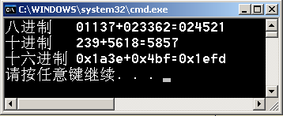
例1-19 以不同数制输出两个数的和
#include<iostream>
#include<iomanip> //包含格式输出文件
using namespace std ;
int main()
{ int a,b,s; //说明数据
cout.setf(ios::showbase); //要求输出显示基数符
a=01137; b=023362; s=a+b; //计算两个八进制数的和
cout<<"八进制 ";
cout<<oct<<a<<"+"<<b<<"="<<s<<endl; //以八进制显示结果
a=239; b=5618; s=a+b; //计算两个十进制数的和
cout<<"十进制 ";
cout<<dec<<a<<"+"<<b<<"="<<s<<endl; //以十进制显示结果
a=0x1a3e; b=0x4bf; s=a+b; //计算两个十六进制数的和
cout<<"十六进制 ";
cout<<hex<<a<<"+"<<b<<"="<<s<<endl; //以十六进制显示结果
}
a, b, s单元中存储的数据形态
与制式有关吗？

Slide 434
1.6.3 表达式语句
任何表达式加上一个分号成表达式语句
例如
a = 10
a = 10 ;
i ++
i ++ ;
x – y ;
{ t = a ; a = b ; b = t ; }
;

Slide 435
1.6.3 表达式语句
任何表达式加上一个分号成表达式语句
例如
a = 10
a = 10 ;
i ++
i ++ ;
x – y ;
{ t = a ; a = b ; b = t ; }
;
赋值表达式

Slide 436
1.6.3 表达式语句
任何表达式加上一个分号成表达式语句
例如
赋值语句
a = 10
a = 10 ;
i ++
i ++ ;
x – y ;
{ t = a ; a = b ; b = t ; }
;

Slide 437
1.6.3 表达式语句
任何表达式加上一个分号成表达式语句
例如
a = 10
a = 10 ;
i ++
i ++ ;
x – y ;
{ t = a ; a = b ; b = t ; }
;
表达式

Slide 438
1.6.3 表达式语句
任何表达式加上一个分号成表达式语句
例如
a = 10
a = 10 ;
i ++
i ++ ;
x – y ;
{ t = a ; a = b ; b = t ; }
;
语句

Slide 439
1.6.3 表达式语句
任何表达式加上一个分号成表达式语句
例如
a = 10
a = 10 ;
i ++
i ++ ;
x – y ;
{ t = a ; a = b ; b = t ; }
;
合法语句
没有操作意义

Slide 440
1.6.3 表达式语句
任何表达式加上一个分号成表达式语句
例如
a = 10
a = 10 ;
i ++
i ++ ;
x – y ;
{ t = a ; a = b ; b = t ; }
;
语句块

Slide 441
1.6.3 表达式语句
任何表达式加上一个分号成表达式语句
例如
a = 10
a = 10 ;
i ++
i ++ ;
x – y ;
{ t = a ; a = b ; b = t ; }
;
空语句

Slide 443
小结
程序主要功能是描述数据和处理数据。
数据表现为常量和变量。所有的常量、变量都属于某种数据类型。类型决定
了数据的操作方式。
对数据的读写通过内存访问实现。C++提供名访问和地址访问方式。可以通
过指针变量间址访问所指对象。
引用是对象的别名。用引用访问对象与名访问方式一样。
关键字const用于约束对象为只读。
运算符表示了系统提供对基本数据的操作。表达式是由常量、变量、字面量和运算符连结起来，表达一个计算值的式子。
C++用标准流对象实现数据的输入和输出。输入语句，输出语句和表达式语
句可以构成顺序执行的简单程序。

